Slide 1
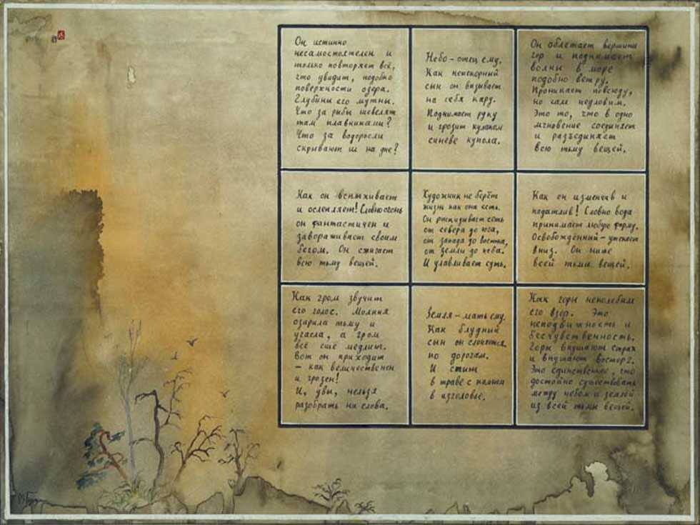
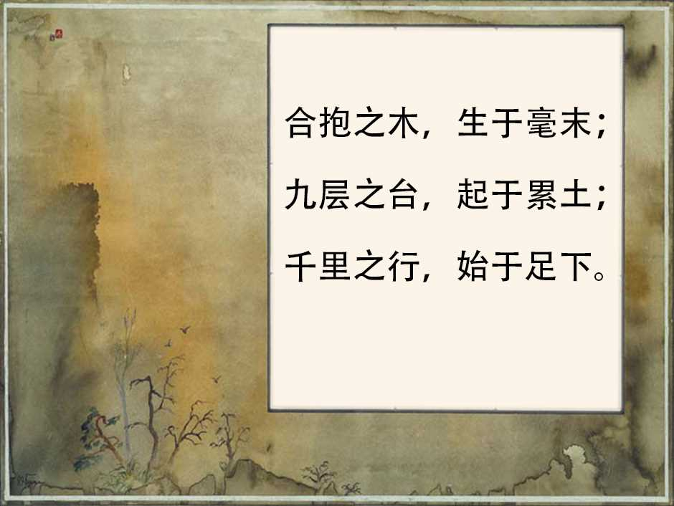

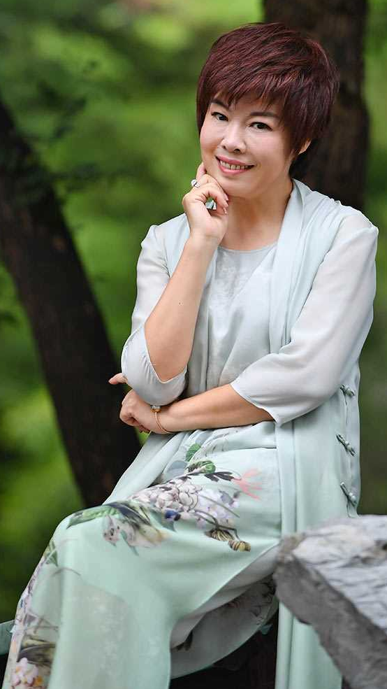


Slide 2
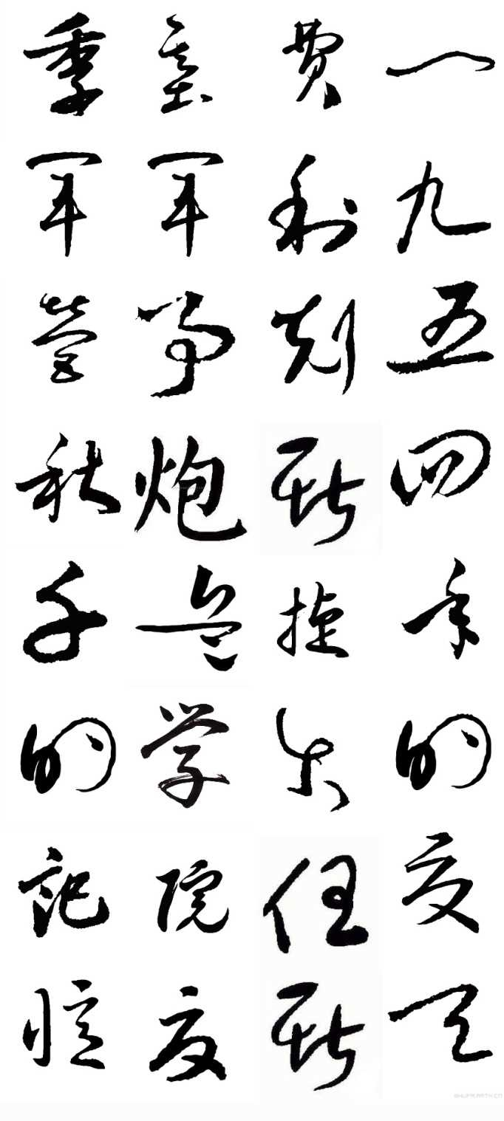
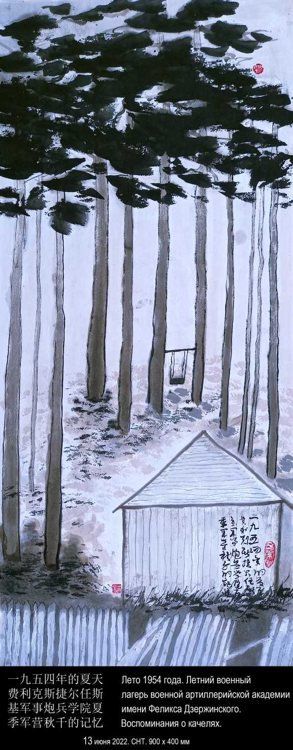
Лето тысяча девятьсот пятьдесят четвёртого года.
Летний военный лагерь Военной артиллерийской академии имени Феликса Дзержинского.
Воспоминания о качелях.
Игорь Бурдонов. 伊戈尔·布尔东诺夫
2
(81)

Slide 3
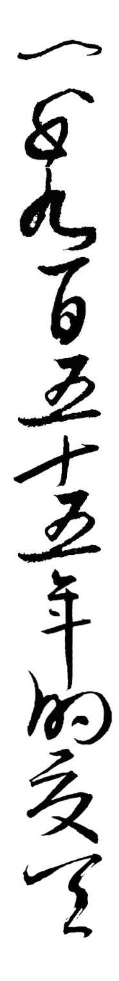
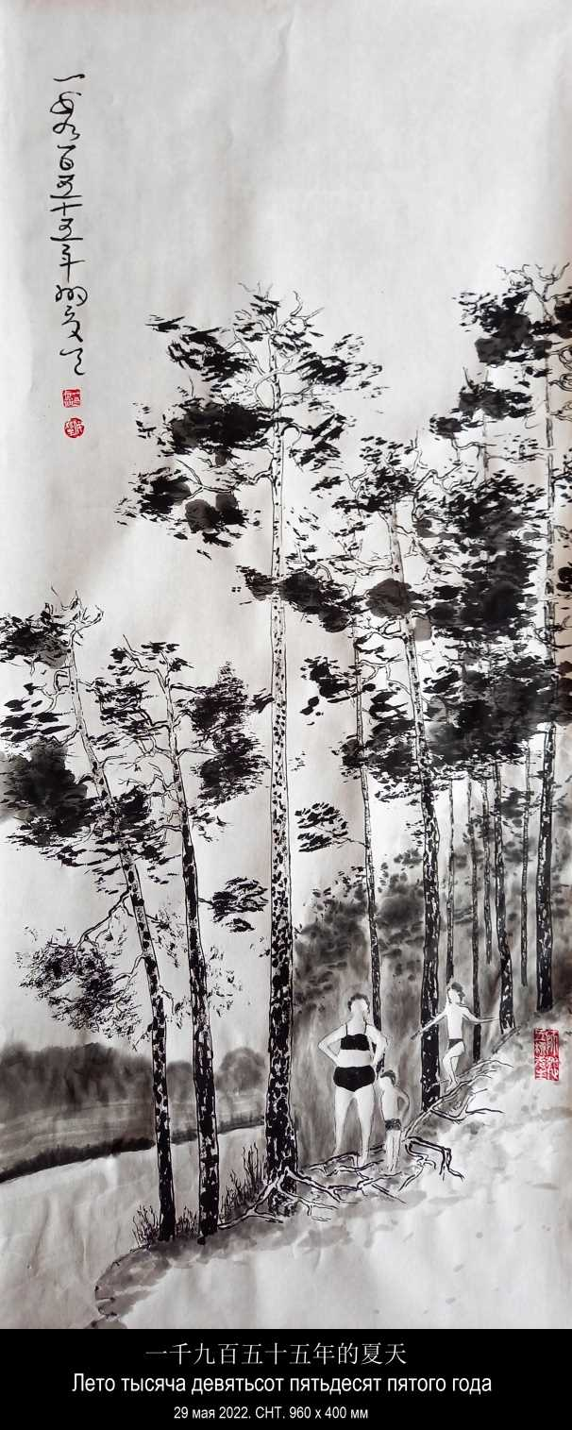
Лето тысяча девятьсот пятьдесят пятого года.
Игорь Бурдонов. 伊戈尔·布尔东诺夫
3
(81)

Slide 4
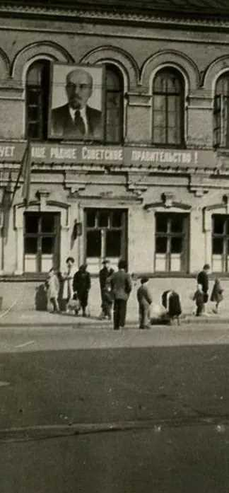
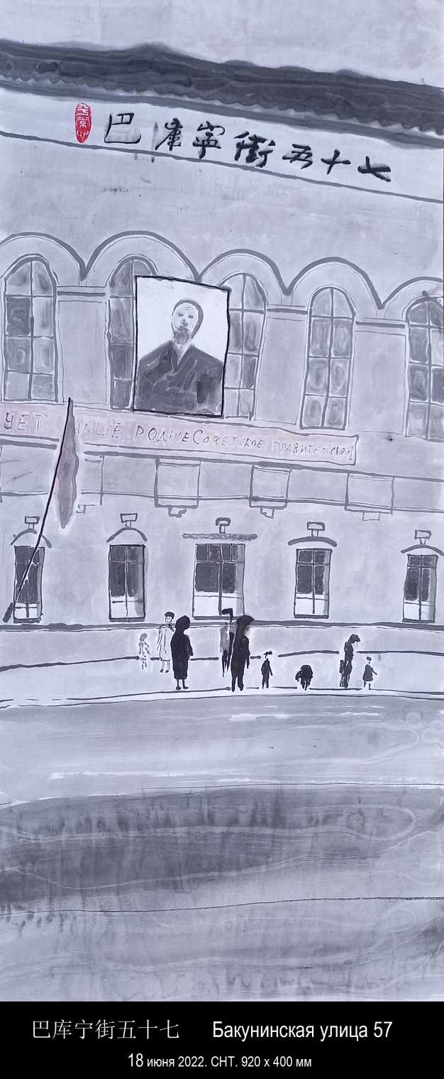

Бакунинская улица, 57.
Игорь Бурдонов. 伊戈尔·布尔东诺夫
4
(81)

Slide 5

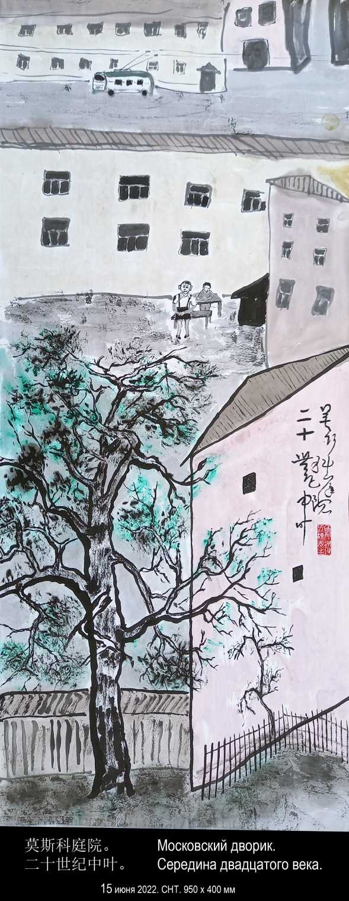
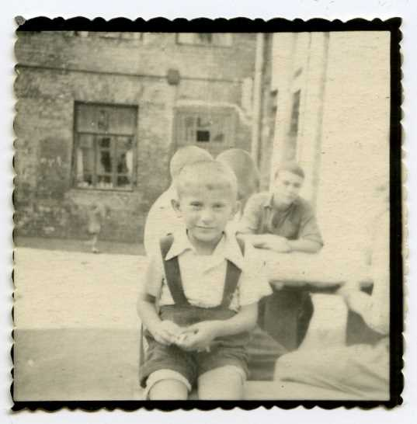
Московский дворик.
Середина двадцатого века.
白醋
Игорь Бурдонов. 伊戈尔·布尔东诺夫
5
(81)

Slide 6
В Рукуновом переулке
Во дворе седого дома
Старый тополь бросил тень.
В той тени сидел китаец
Опечаленный донельзя
От того, что слишком выпил
Нехорошего вина.
Он потом домой вернется,
Нарисует горы-воды,
И в беседке над обрывом
Будет долго созерцать.
И тогда напишет гатху
На углу своей картины
Про вино и тень, и тополь
Во дворе седого дома
В Рукуновом переулке,
Где обрел он просветленье
Неожиданно совсем.
在鲁古诺夫巷，
灰白楼房的院子里
一棵老白杨投下阴凉。
阴凉里坐着个中国人
满脸愁云极度忧伤，
原因是他喝了劣质酒，
喝得过了量。
后来他起身回家，
想要画幅山水画，
坐在悬崖的亭子里
长久地构思遐想。
他在画的一角
题写了礼佛的诗行。
有酒，有阴凉，有白杨，
带院落的灰白楼房，
在鲁古诺夫巷，
在那里他受到启迪
这实在出乎想象。
2002年 11月 12日
2019，5，7 谷羽译
Игорь Бурдонов. 伊戈尔·布尔东诺夫
6
(81)

Slide 7
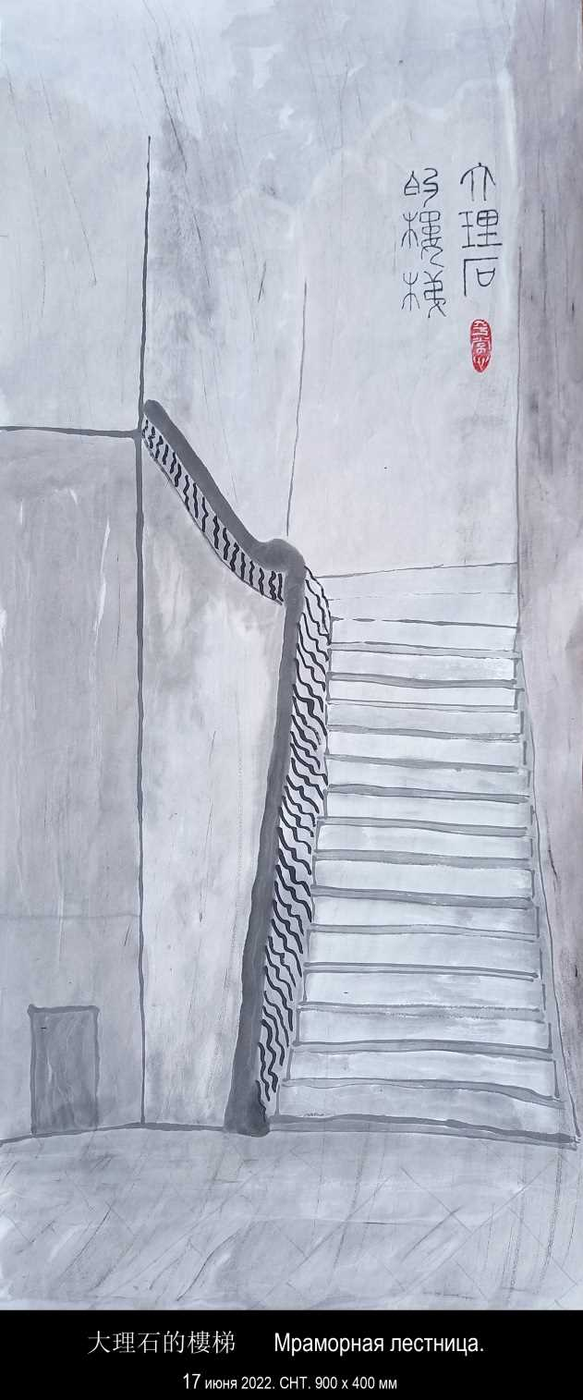
Мне ни к чему одические рати
И прелесть элегических затей.
По мне, в стихах все быть
должно некстати,
Не так, как у людей.
Когда б вы знали, из какого
сора
Растут стихи, не ведая стыда,
Как желтый одуванчик у
забора,
Как лопухи и лебеда.
Сердитый окрик,
дегтя запах свежий,
Таинственная плесень на
стене...
И стих уже звучит, задорен,
нежен,
На радость вам и мне.
Анна Ахматова. 1940
我远离成群结队的颂扬，
我忌讳处心积虑的赞誉。
我写诗要跟别人不一样，
我写诗总喜欢不合时宜。
愿你们能了解，垃圾堆
也诞生不知羞耻的诗意，
像篱笆边的黄色蒲公英，
像野生的牛蒡还有滨藜。
愤怒呐喊，焦油的气息，
墙壁上霉苔斑点的神秘……
诗句有声，激扬而温柔，
这种诗，您和我都欢喜。
1940, 安娜·阿赫玛托娃
2023，3，23谷羽译
Игорь Бурдонов. 伊戈尔·布尔东诺夫
7
(81)

Slide 8
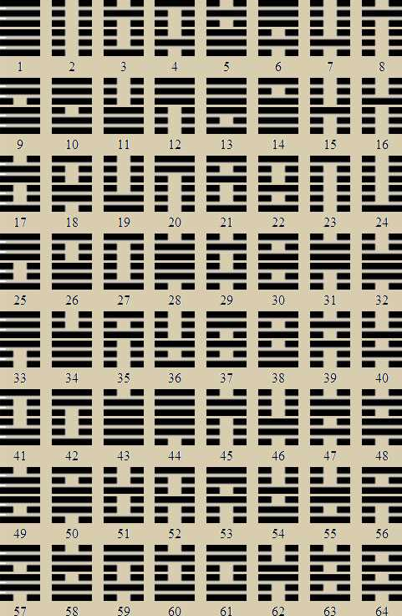

0
1
10
11
100
101
110
111
1000
1001
1010
1011
1100
1101
1110
1111
10000
10001
10010
10011
10100
10101
10110
10111
11000
………….
儿童百科全书
Игорь Бурдонов. 伊戈尔·布尔东诺夫
8
(81)

Slide 9
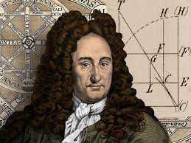
0
1
10
11
100
101
110
111
1000
1001
1010
1011
1100
1101
1110
1111
10000
10001
10010
10011
10100
10101
10110
10111
11000
………….
Го́тфрид Ви́льгельм Ле́йбниц
戈特弗里德·威廉
莱布尼茨
Игорь Бурдонов. 伊戈尔·布尔东诺夫
9
(81)

Slide 10
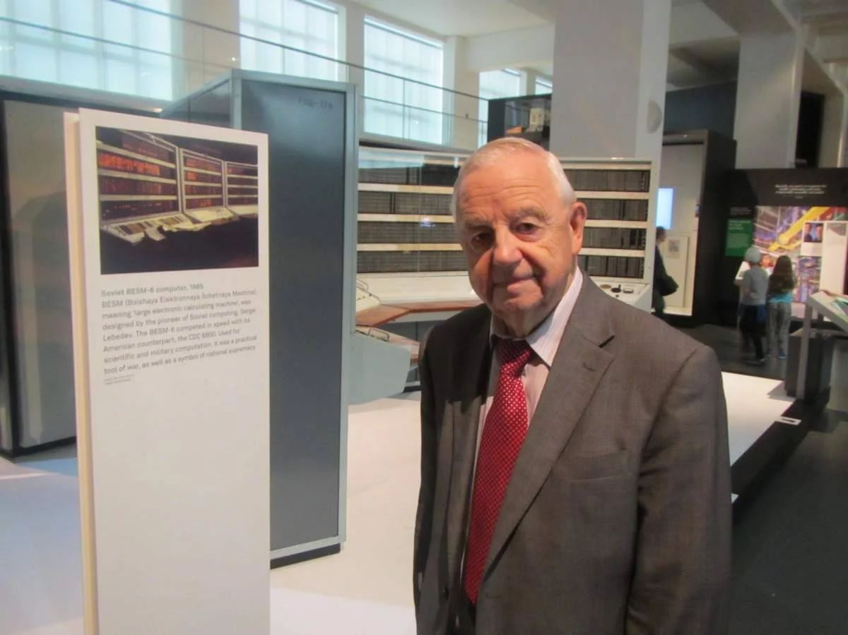
苏联科学院精密机械与计算机. 苏联计算机"BESM-6" (1967)
亚历山大*
尼古拉耶维奇*
托米林
(1933-2021)
是苏联最古老
的程序员
科学博物馆（英语：Science Museum），位于英国伦敦
Игорь Бурдонов. 伊戈尔·布尔东诺夫
10
(81)

Slide 11
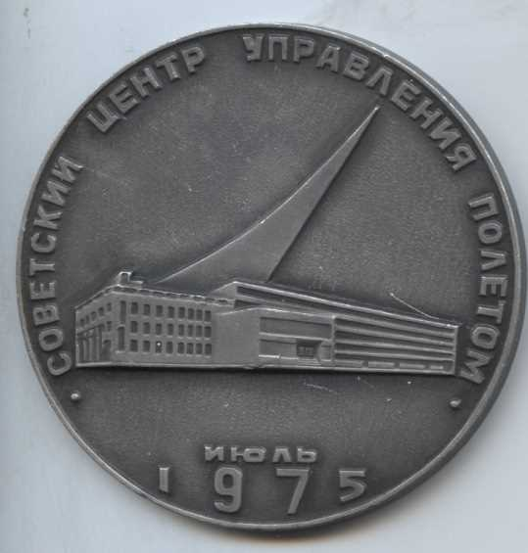
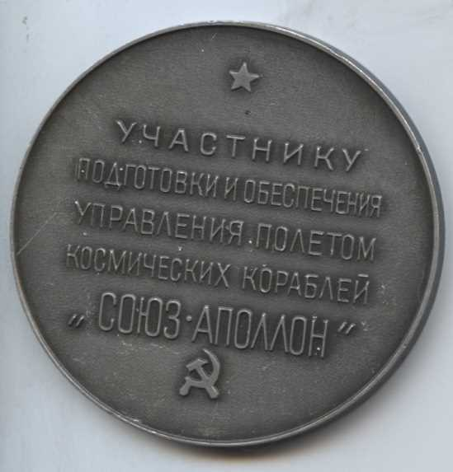
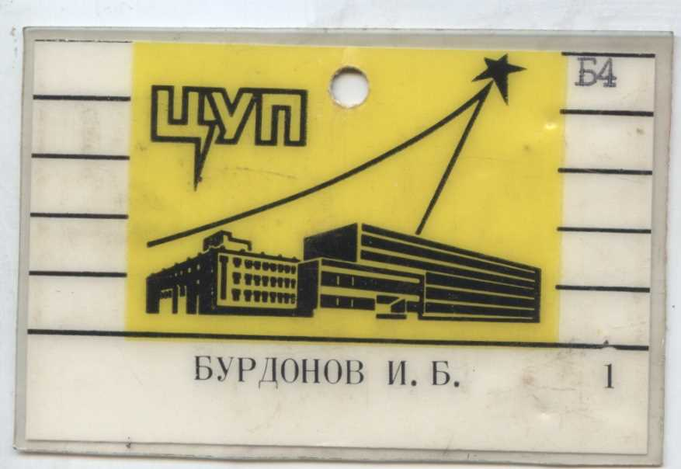
阿波罗-联盟测试计划
Игорь Бурдонов. 伊戈尔·布尔东诺夫
11
(81)

Slide 12
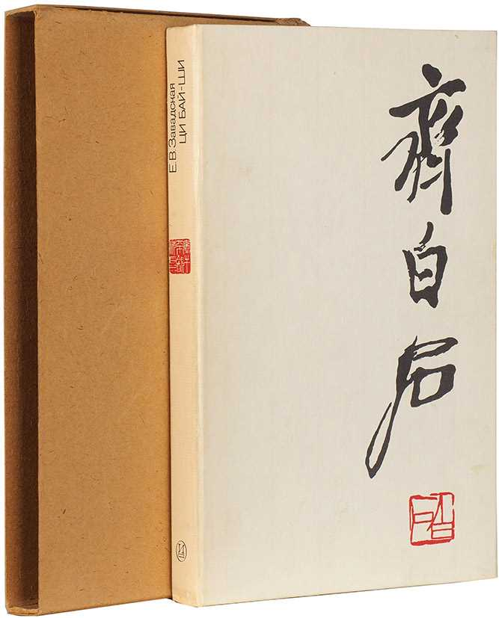
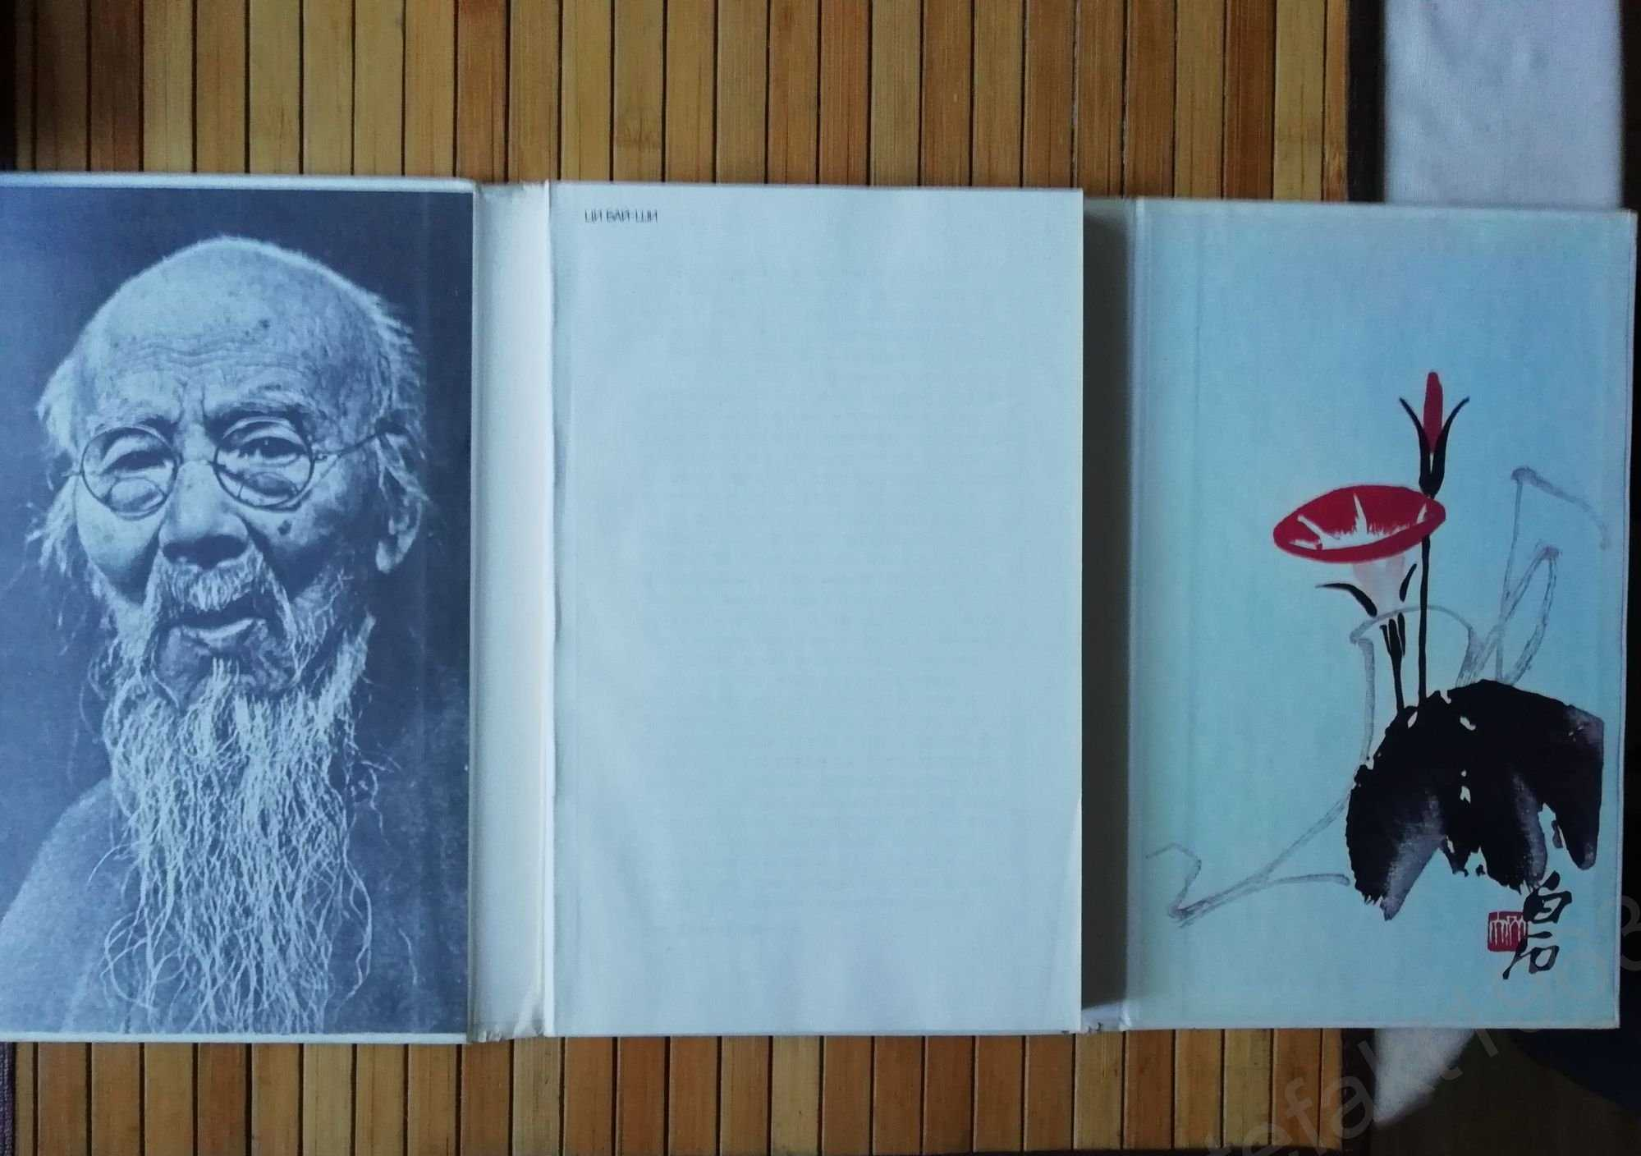
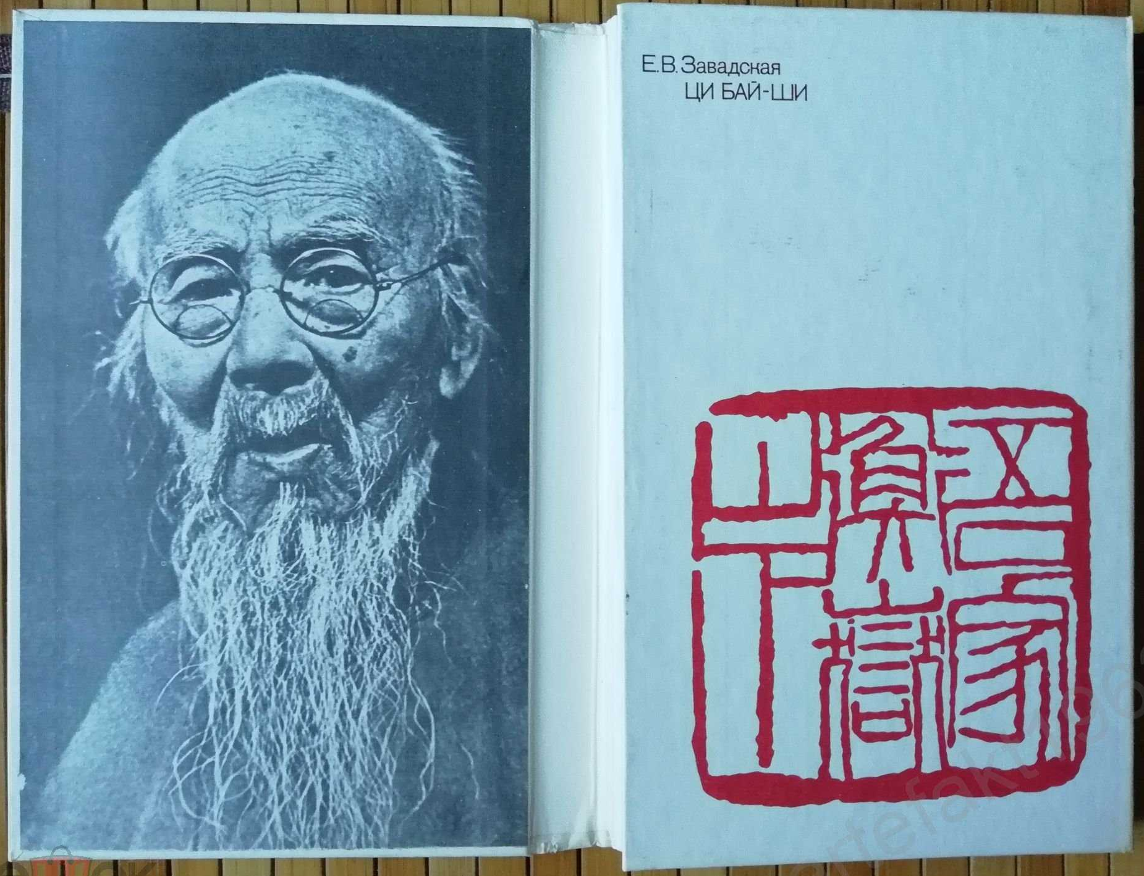
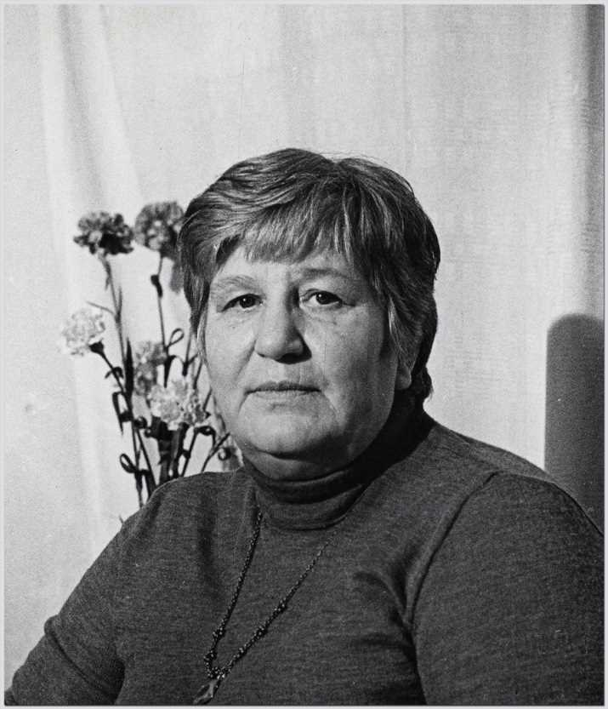
Чэнь Чуань-си
陳傳席 (1950 г.р.)
Е.В. Завадская-Байчжи
白纸 (1930-2002)
Игорь Бурдонов. 伊戈尔·布尔东诺夫
12
(81)

Slide 13
"... И я смеюсь над собой,
что я такой старый чудак".
Ци Бай-ши
Смеюсь над собой!
Над своей удивительной глупостью:
Имея профессию, должность
и немалые деньги за это,
смотрю в сторону.
И восхищаюсь великим китайцем
Ми Фу [米芾 (1051－1107)],
потерявшим карьеру
из-за неумеренных занятий
живописью, каллиграфией и поэзией!
И ладно б молчал,
а то ведь слагаю стихи —
без ритма и рифмы —
Чем вызываю гнев
устоев.
自嘲身为老怪物 ——齐白石
自我嘲笑！
嘲笑自己出奇的愚蠢：
有工作，有职位，
有可观的薪水，
却东张西望羡慕他人。
我赞赏中国大画家米芾，
丢掉了官职，
痴迷于
绘画、书法与写诗！
最好沉默，
如若写诗——
就写自由体——
或许让有些人
认为我不守规矩。
1985年4月1日
2019，7，4 谷羽译
Игорь Бурдонов. 伊戈尔·布尔东诺夫
13
(81)

Slide 14
予少贫，为牧童及木工，一饱无时而酷好文艺，为之八十余年，今将百岁矣。作画凡数千幅，诗数千首，治印亦千余。国内外竞言齐白石画，予不知其究何所取也。印与诗则知之者稍稀。予不知知之者之为真知否，不知者之有可知者否，将以问之天下后世。
Игорь Бурдонов. 伊戈尔·布尔东诺夫
14
(81)

Slide 15
В русской деревне крестьянин старик
Сказал мне: — Картинки его хороши!
Но только скажи мне, чем так уж велик,
Этот твой Ци Бай-ши?
Я отвечал: — Он всемирно известен!
Искусство его — как бальзам для души.
А он мне опять: — Ну, а всё-таки, честно,
Чем же велик этот твой Ци Байши?
Он был академик? С мешками деньжонок?
А может быть важным чиновником стал?
— Да бедный крестьянин! Он был пастушонок.
С утра и до ночи всю жизнь рисовал.
Старик улыбнулся: — Хорош человечек…
Ты вот что, мне имя его запиши.
— Тебе-то на кой?
— Я в церковь собрался, поставлю там свечку
и за упокой
честной китайской души Ци Бай-ши.
俄罗斯乡下有个老农民
对我说：“他画得好，确实！
求你告诉我，他真那么伟大？
你的这位中国画家齐白石？”
我回答说：“他世界闻名！
他的艺术——让人的心灵痴迷。”
他又问我：“喏，实话实说，
你说齐白石伟大有什么依据？
他当过院士？他有万贯家财？
或许是当过高官有权有势？”
“他生在农村！小时候干农活。
一辈子从早到晚绘画从不停笔。”
老人家笑了：“他是个好人……
求求你，为我写出他的名字。”
“你要他名字干什么？”
“我去教堂，在那里点支蜡烛，
我要祈祷，为心灵正直的齐白石。”
2019年7月3日
2019，7，4 谷羽译
Игорь Бурдонов. 伊戈尔·布尔东诺夫
15
(81)

Slide 16

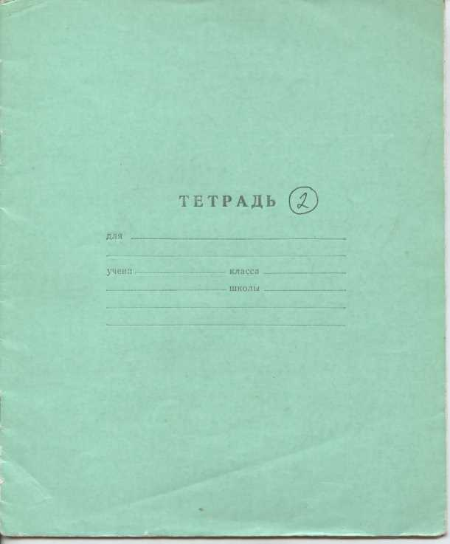
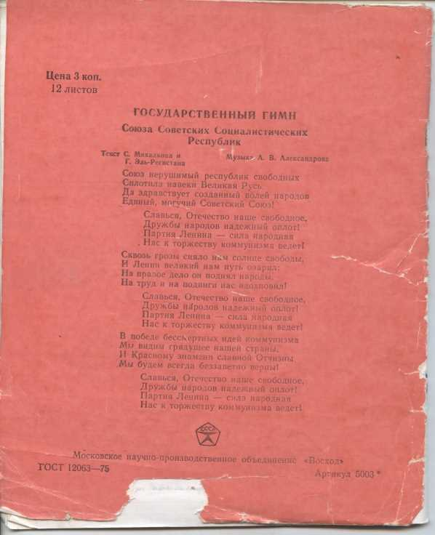
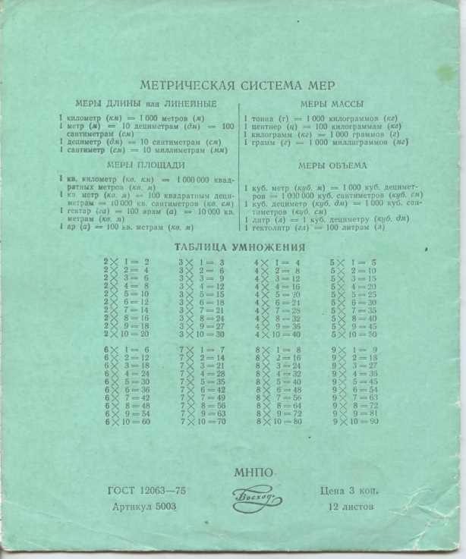
«МОЯ КИТАЙСКАЯ ПЯТИЛЕТКА»
1985(4) – 1989
170 книг
(132 книги о Китае)
Цюй Юань 屈原
Тао Юань-мин 陶淵明
Ван Вэй 王維
Ли Бай 李白
Ду Фу 杜甫
Бо Цзюй-и 白居易
Су Ши 苏轼
Ли Цинчжао 李清照
……………
Игорь Бурдонов. 伊戈尔·布尔东诺夫
16
(81)

Slide 17
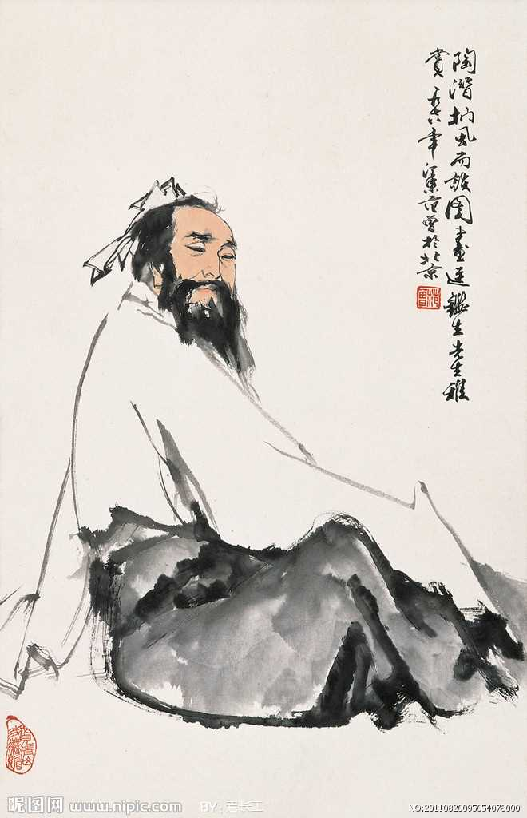
陶淵明
归园田居
归园田居 其一 少无适俗韵
少无适俗韵，性本爱丘山。
误落尘网中，一去十三年。
羁鸟恋旧林，池鱼思故渊。
开荒南野际，抱拙归园田。
方宅十像亩，草屋八九间。
榆柳荫後檐，桃李罗堂前。
暧暧远人村，依依墟里烟。
狗吠深巷中，鸡鸣桑树颠。
户庭无尘杂，虚室有馀闲。
久在樊笼里，复得返自然。
Где-то в далях туманных
  утопают людские селенья,
Тёмной мягкой завесой
  расстилается дым деревень.
陶渊明
我在地铁车厢里阅读
一位中国诗人的诗集
两千年的时光就像
一阵风，忽然消失。
树林里的烟雾
穿过我的身体
流向未来的世纪
竟如此轻而易举……
1985年 9月 27日
2019，1，17 谷羽译
ТАО ЮАНЬ-МИН
Читал в метро китайского поэта,
и вдруг исчезли два тысячелетья,
как дуновенье ветра.
И сквозь меня до будущих веков
проплыл легко
" дым деревень " ...
范曾作品 陶渊明像
Игорь Бурдонов. 伊戈尔·布尔东诺夫
17
(81)

Slide 18
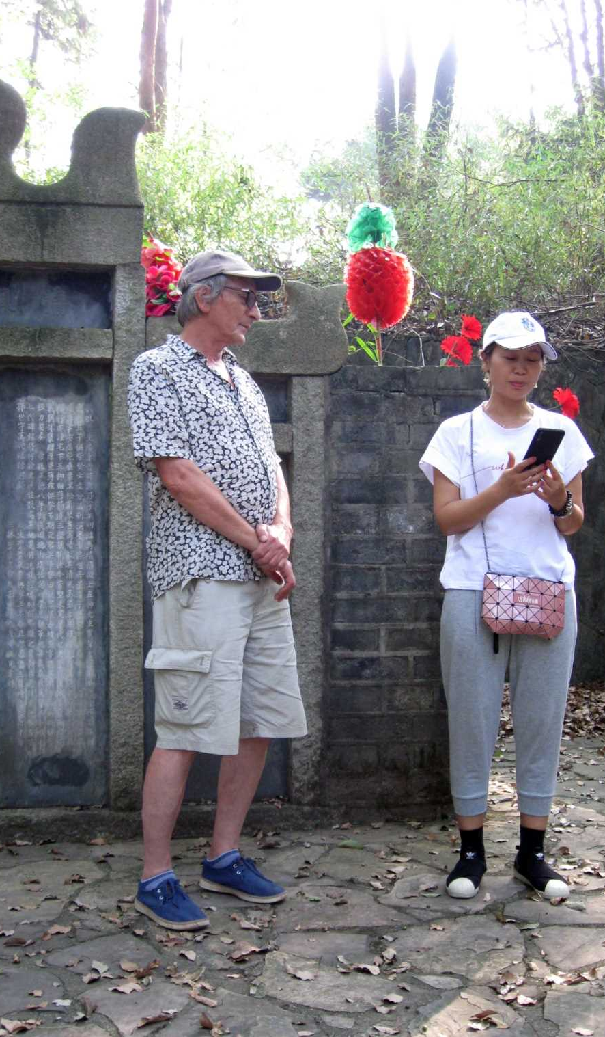
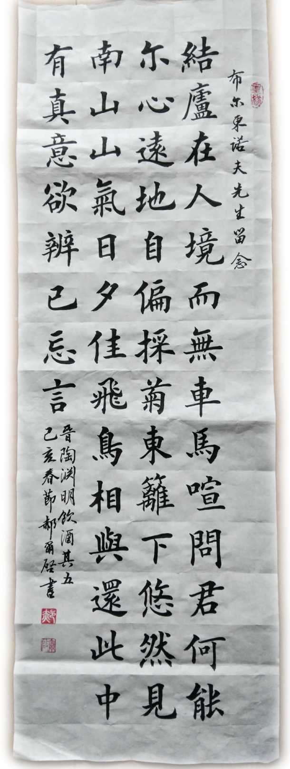
莊子. 26: 外物
吾安得忘言之人而与之言哉？
陶淵明
饮酒 其五 (结庐在人境)
Я поставил свой дом
в самой гуще людских жилищ,
Но минует его
стук повозок и топот коней.
Вы хотите узнать,
отчего это может быть?
Вдаль умчишься душой,
и земля отойдёт сама.
Хризантему сорвал
под восточной оградой в саду,
И мой взор в вышине
встретил склоны Южной горы.
Очертанья горы
так прекрасны в закатный час,
Когда птицы над ней
чередою летят домой!
В этом всём для меня
заключён настоящий смысл.
Я хочу рассказать,
и уже я забыл слова...
伊戈尔·
布尔东诺夫
明海珍
Игорь Бурдонов. 伊戈尔·布尔东诺夫
18
(81)

Slide 19
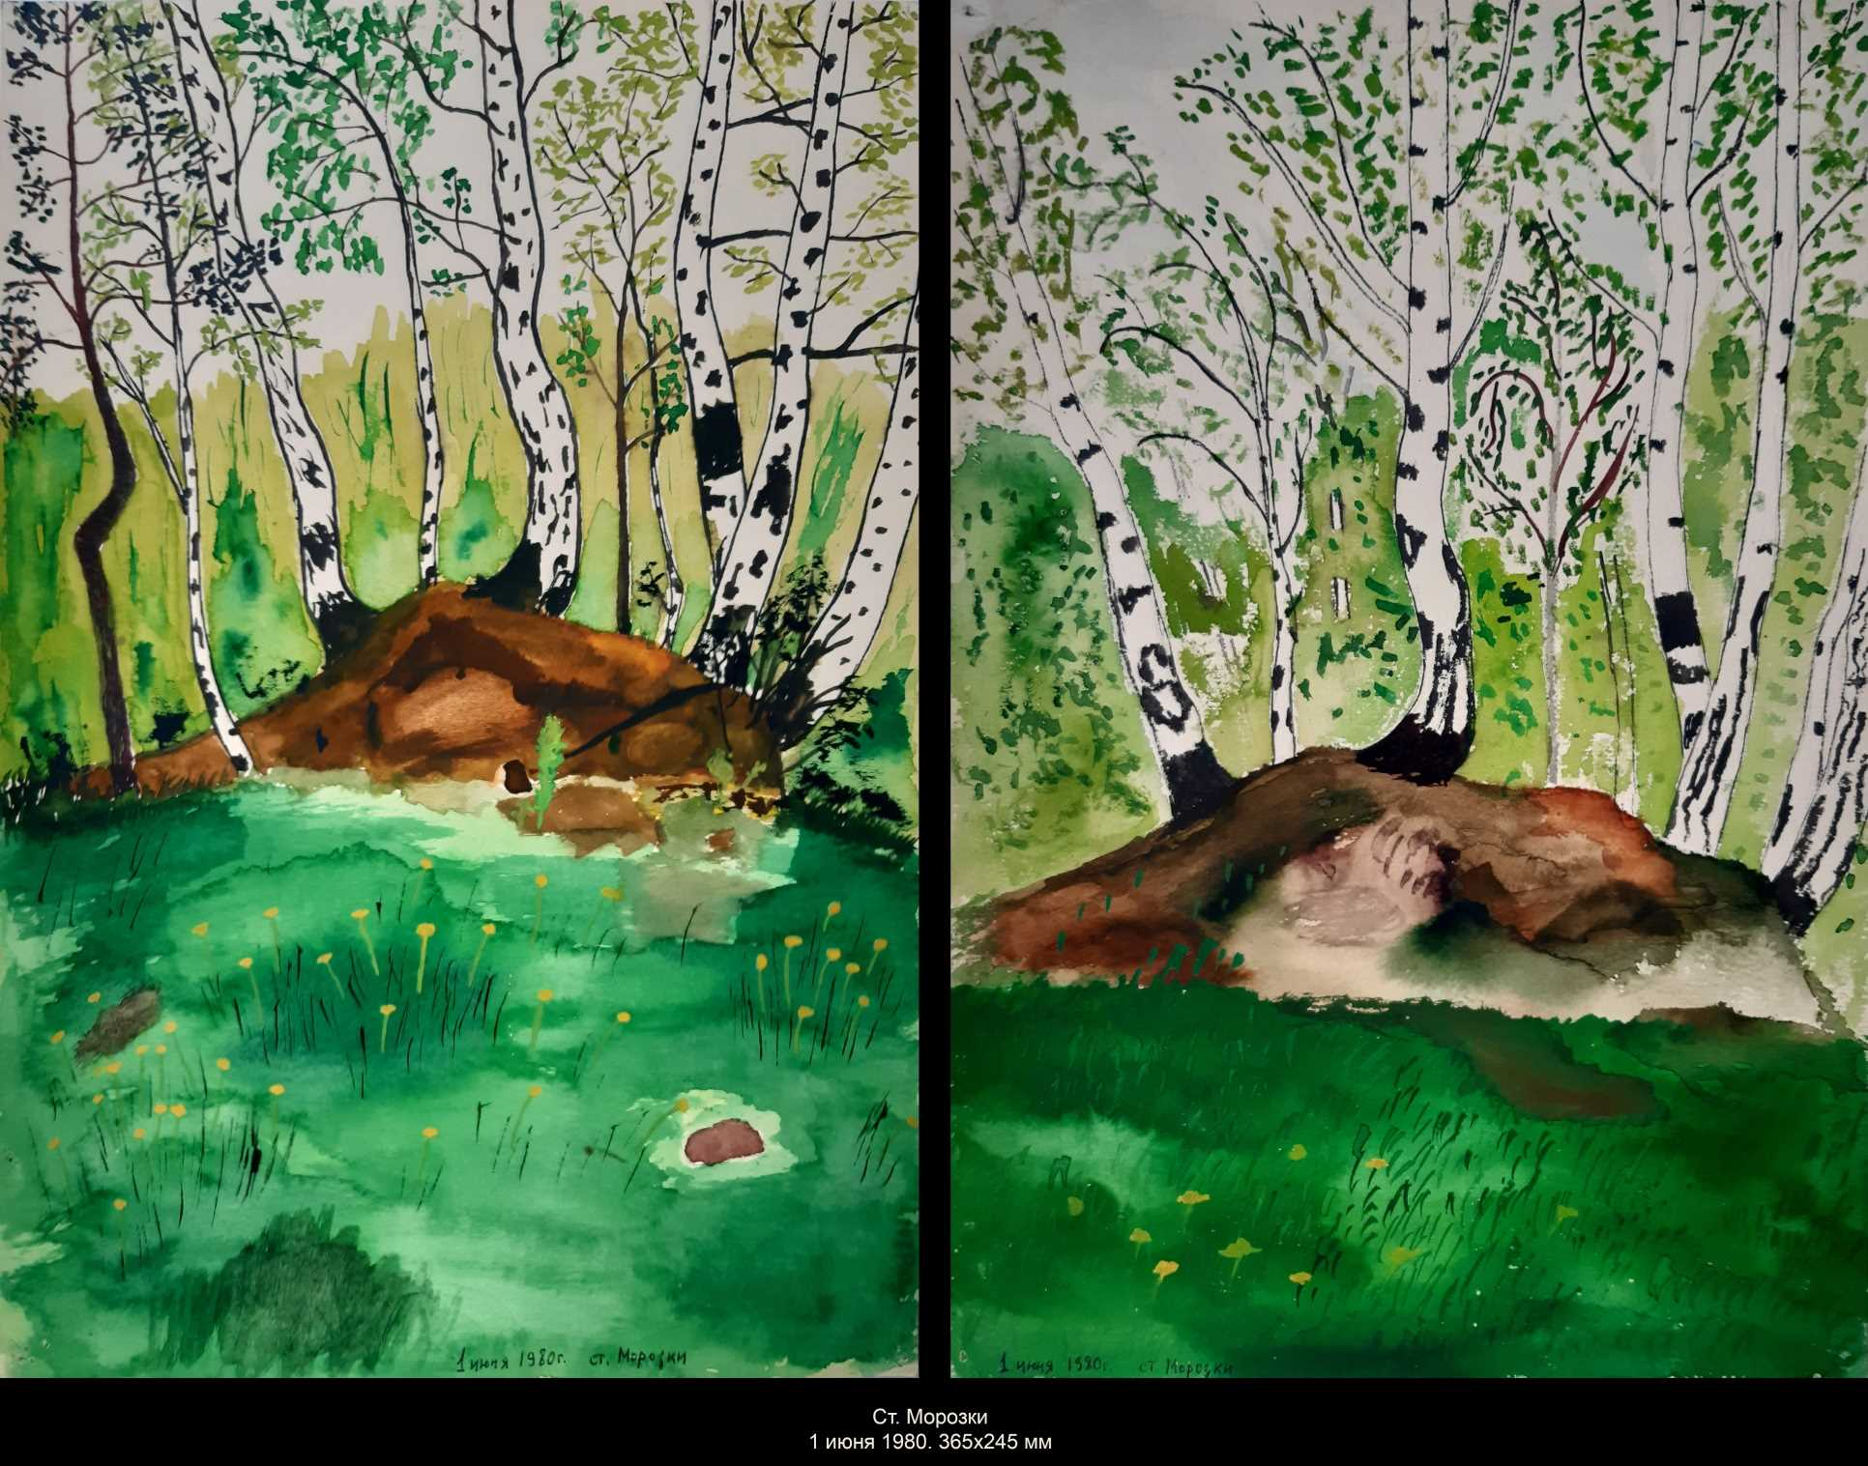
Игорь 伊戈尔
Кадрия 卡德里亚
Игорь Бурдонов. 伊戈尔·布尔东诺夫
19
(81)

Slide 20
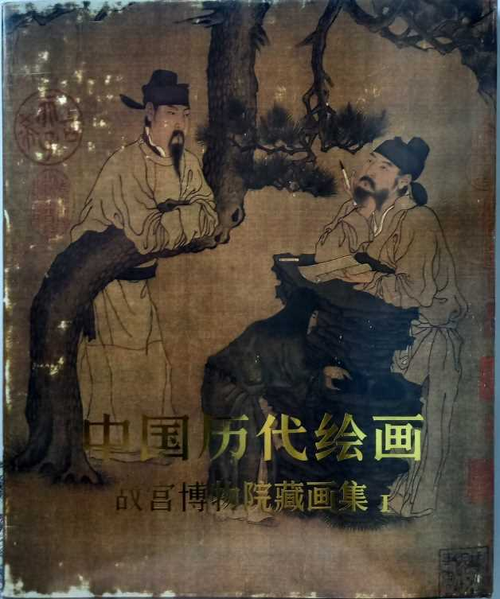
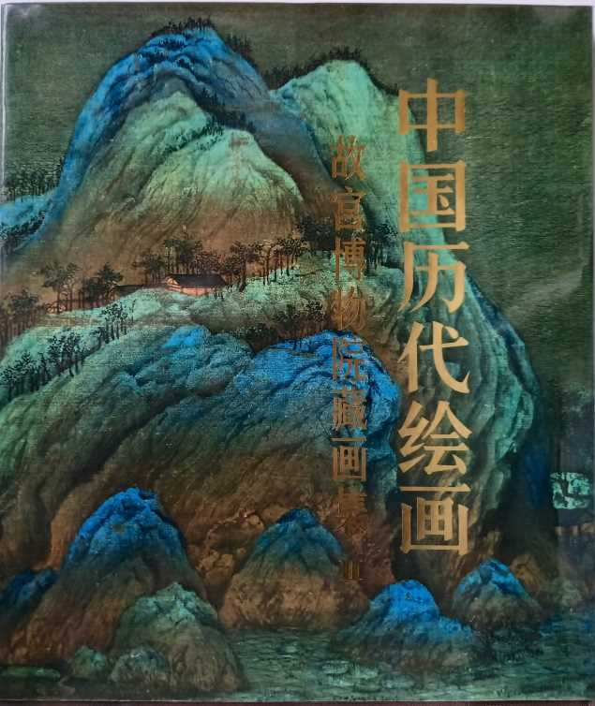
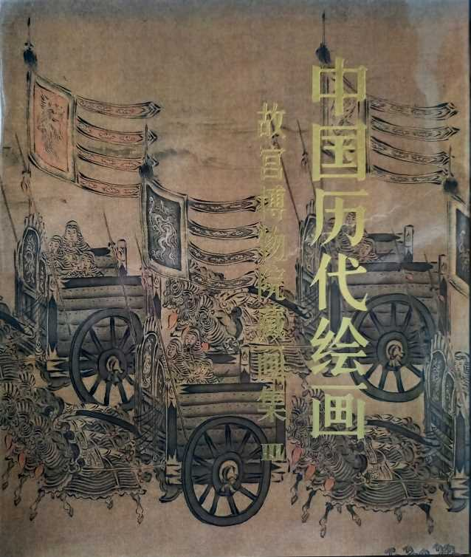

Игорь Бурдонов. 伊戈尔·布尔东诺夫
20
(81)

Slide 21

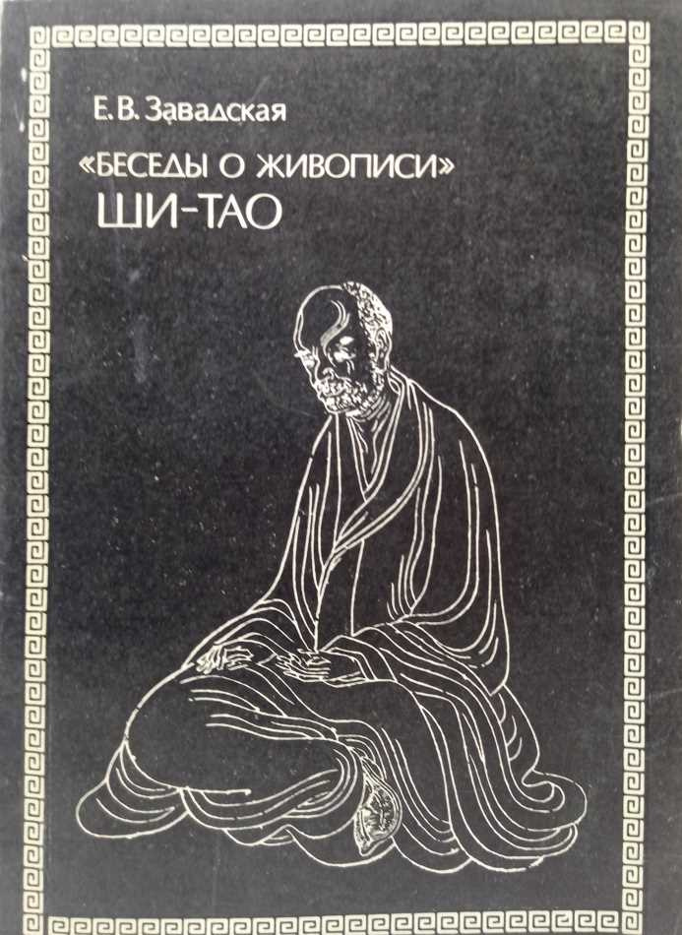

Е.В. Завадская-Байчжи
白纸
《旧中国绘画美学问题》
石涛
《画语录》
芥子園畫譜
Игорь Бурдонов. 伊戈尔·布尔东诺夫
21
(81)

Slide 22
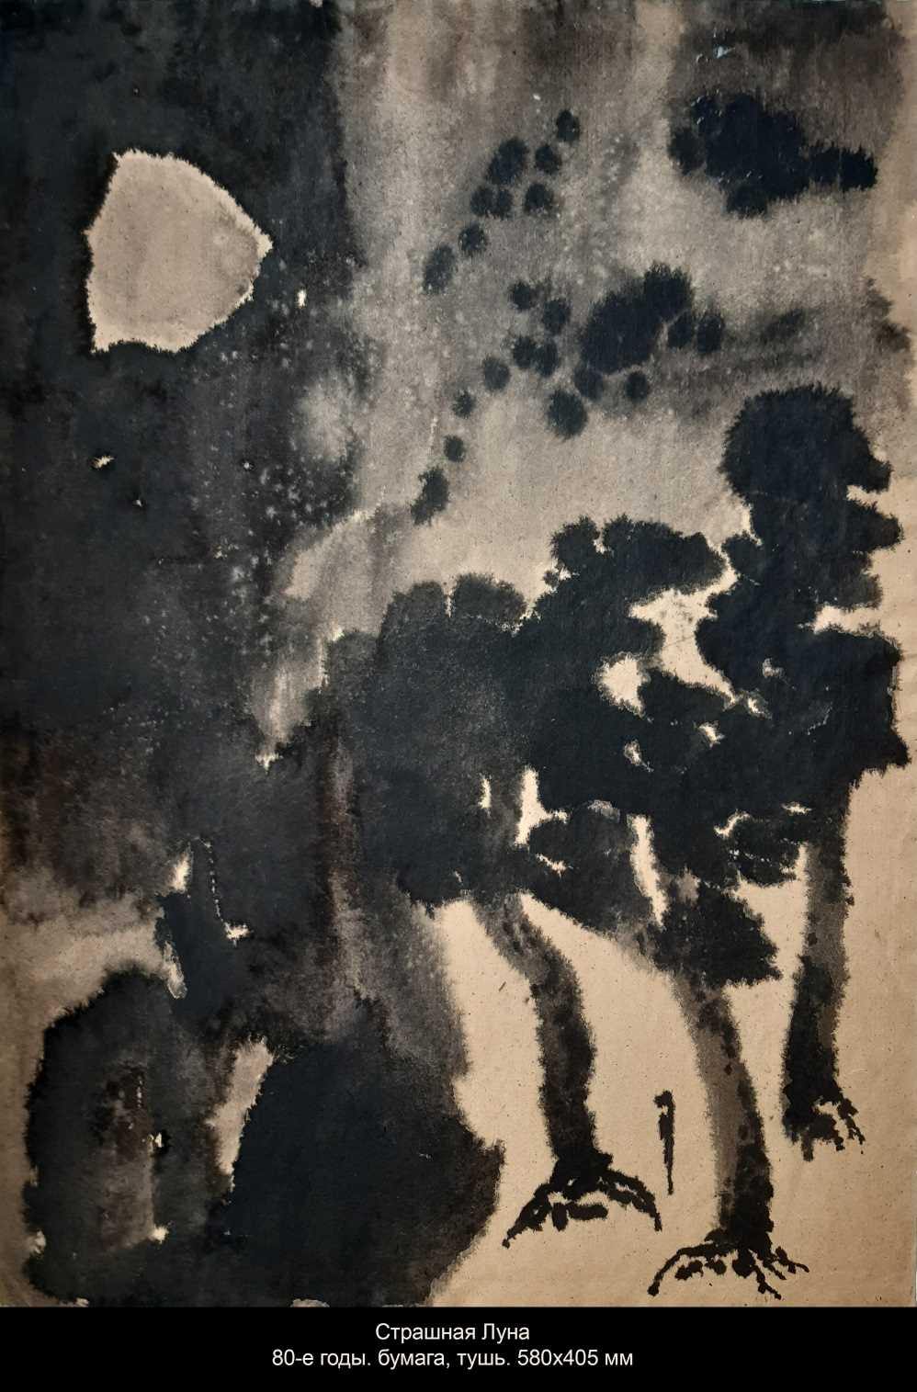
Страшная Луна
可怕的月亮
80-е годы
бумага, тушь
580 х 405 мм
Игорь Бурдонов. 伊戈尔·布尔东诺夫
22
(81)

Slide 23
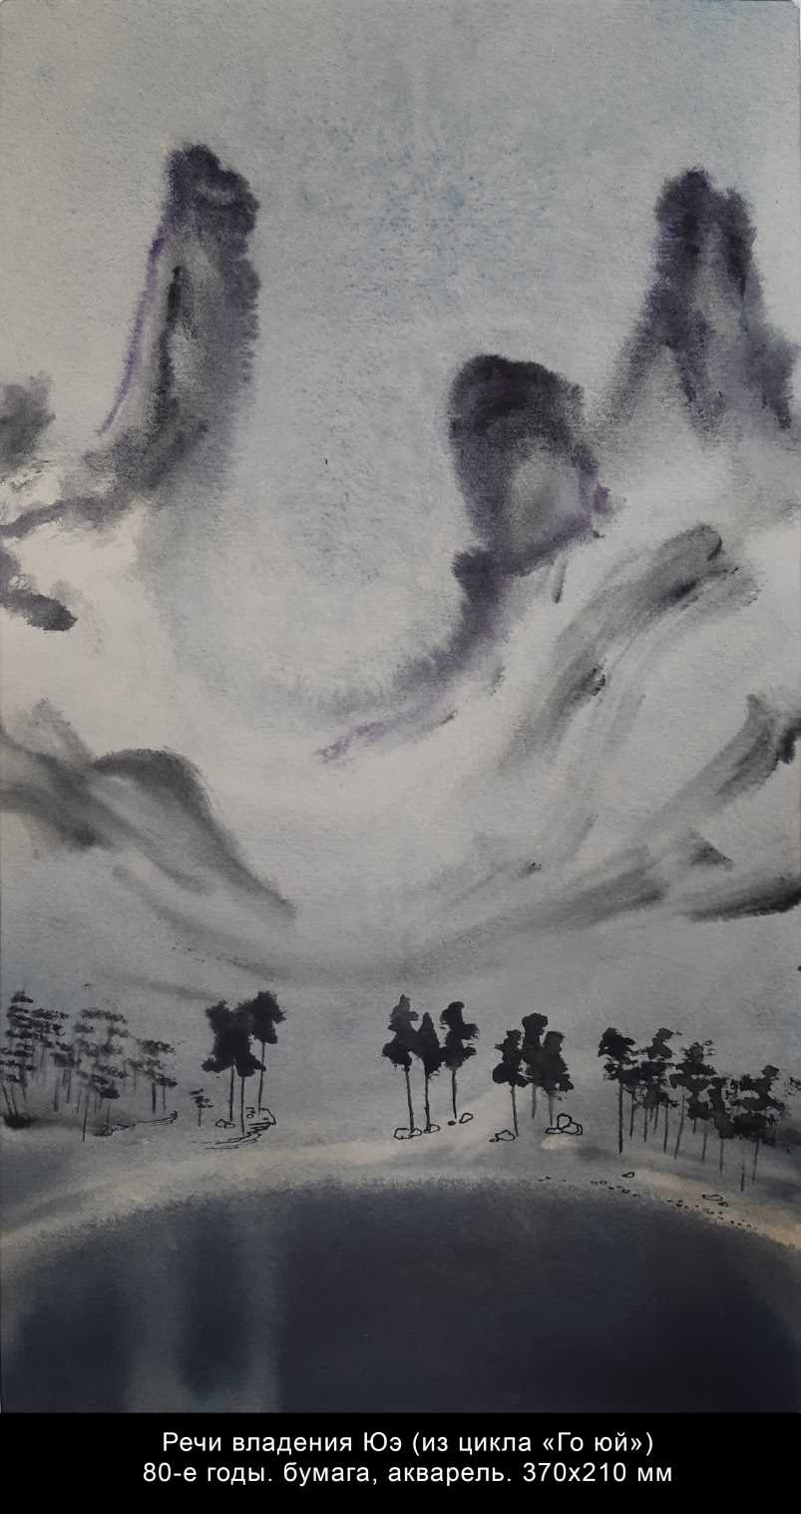
Из цикла Го Юй (國語)
Речи владения ЮЭ (越語)
80-е годы
бумага, акварель
370 х 210 мм
Игорь Бурдонов. 伊戈尔·布尔东诺夫
23
(81)

Slide 24
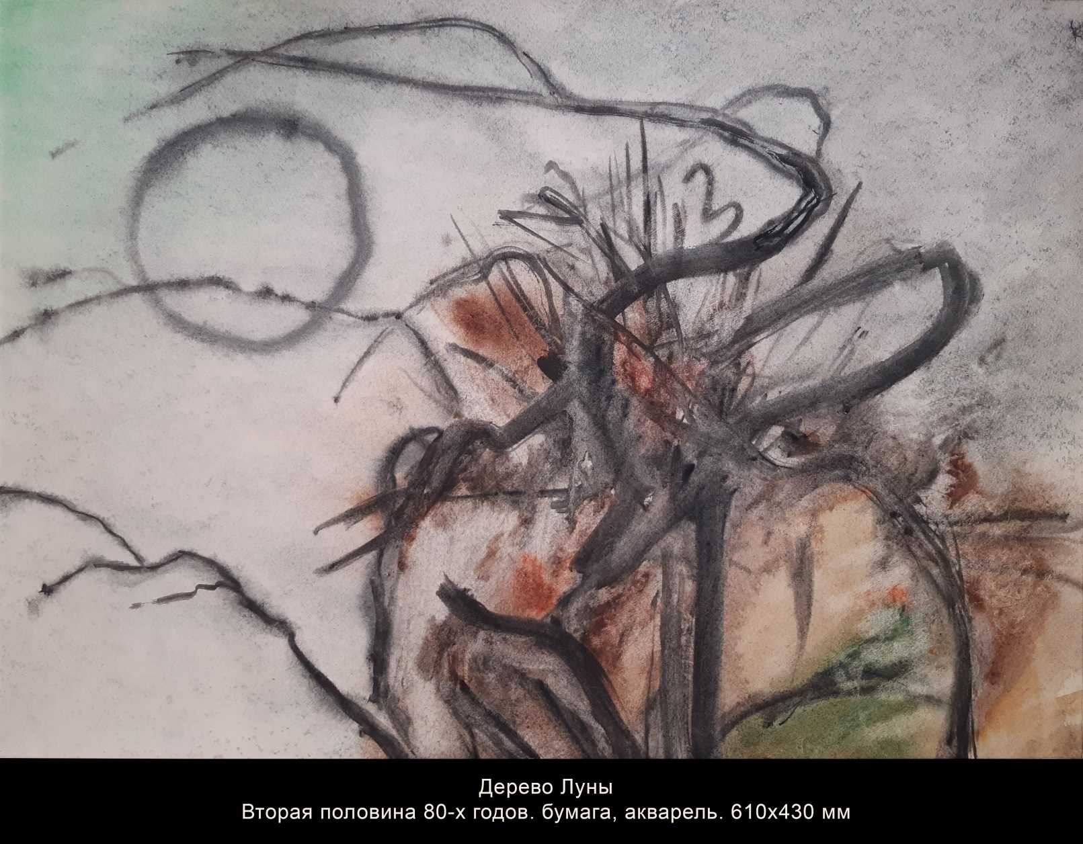
Дерево Луны 月亮树
80-е годы, бумага, акварель, 430 х 610 мм
Игорь Бурдонов. 伊戈尔·布尔东诺夫
24
(81)

Slide 25
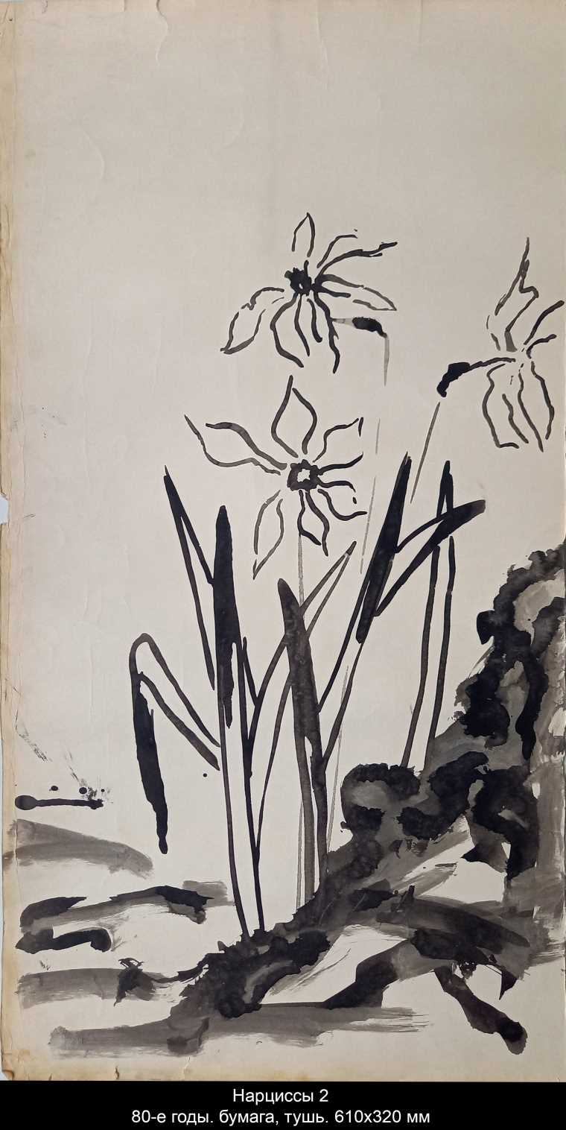
Нарциссы
水仙花
80-е годы
бумага, тушь
610 х 320 мм
Игорь Бурдонов. 伊戈尔·布尔东诺夫
25
(81)

Slide 26
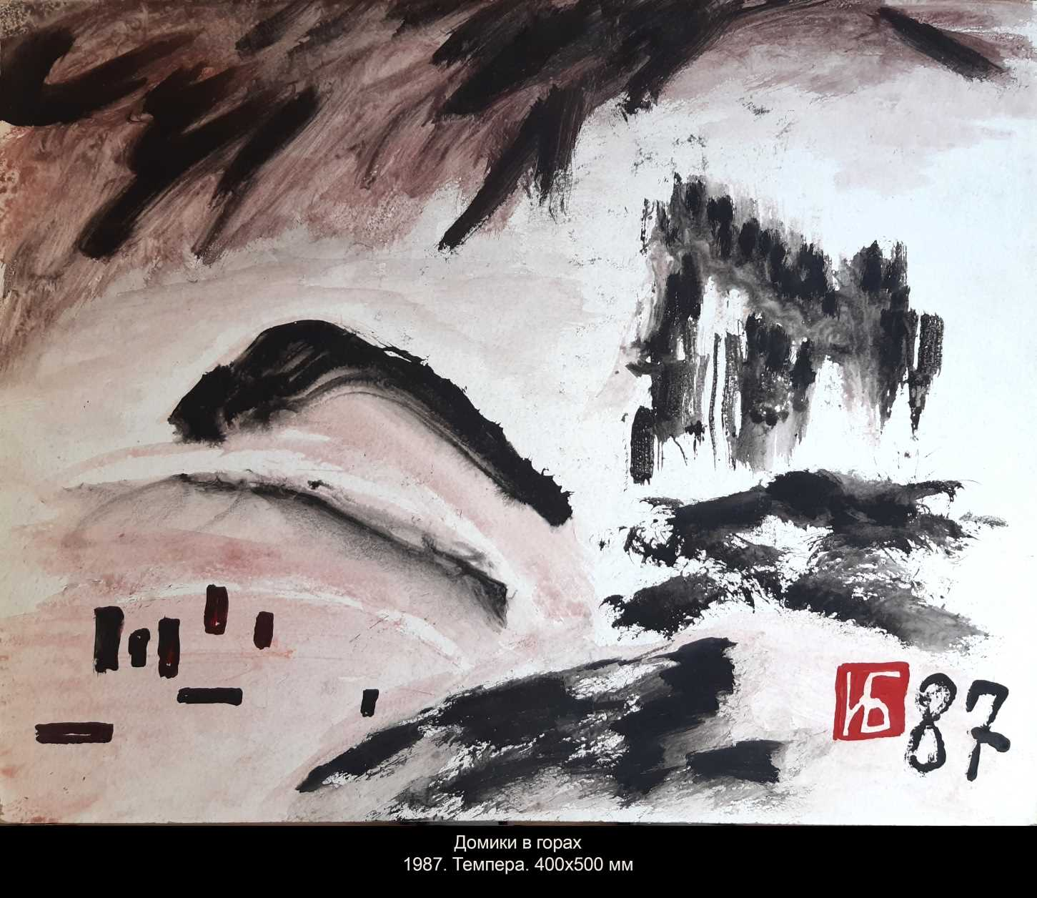
Домики в горах 山里的几栋小房子
80-е годы, картон, темпера, 400 х 500 мм
Игорь Бурдонов. 伊戈尔·布尔东诺夫
26
(81)

Slide 27
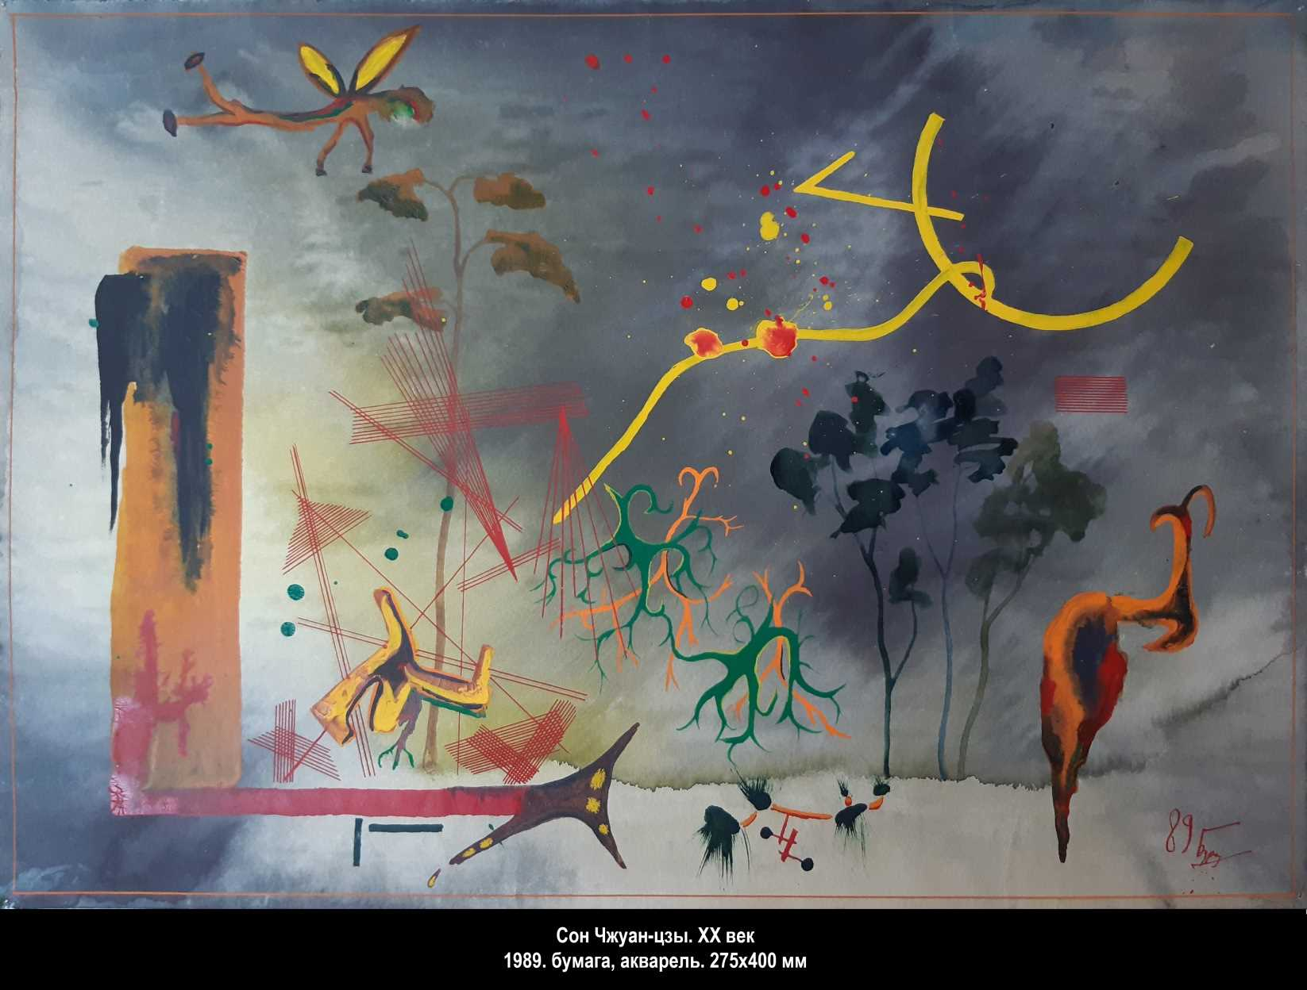
Сон Чжуан-цзы. XX век 宋庄子。 二十世纪
1989, бумага, акварель, 275 х 400 мм
Игорь Бурдонов. 伊戈尔·布尔东诺夫
27
(81)

Slide 28
Читая Чжуан-цзы
Это грандиозно!
Что ещё сделает с тобой творец превращений?
Куда тебя направит?
Чжуан-цзы
Приходящего — не расспрашивай.
Молчащего — не прерывай.
Уходящего — не останавливай.
Ушедшего — не поминай.
Весною тоскуй о лете.
Летом предчувствуй осень.
Осенью жди зимы.
Зимою смотри на снег.
Если твой путь тяжёл и труден —
уйди в густую траву.
Если твой путь в тупиках петляет —
уйди в густую траву.
Если твой путь до вершин возносит —
уйди в густую траву.
Если твой путь улетает в пропасть —
уйди в густую траву.
Жизнь на земле продолжается вечно,
смерть — из числа относительных истин.
Может быть станешь кузнечика плечиком,
может быть станешь печенью крысы.
读庄子
“偉哉造物！
又將奚以汝為？
將奚以汝適？”
引自《庄子•大宗师》
常来的人——无须细问。
沉默的人——无从打断。
要走的人——不必阻拦。
离开的人——不用怀念。
春季里祈盼夏天。
夏季里预感到秋天。
秋季里等待冬天。
冬季里看飞雪弥漫。
如果你的道路坎坷曲折——
荒草丛是你的归宿。
如果你的道路进退两难——
荒草丛是你的归宿。
如果你的道路攀上巅峰——
荒草丛是你的归宿。
如果你的道路坠入深渊——
荒草丛是你的归宿。
人世间的生活永远延续，
死亡，注定了不可避免。
也许你会变成昆虫翅膀，
或者变成一只老鼠的肝。
1988年 7月
2019，1，7 谷羽译
2019，1，21 修改
Игорь Бурдонов. 伊戈尔·布尔东诺夫
28
(81)

Slide 29

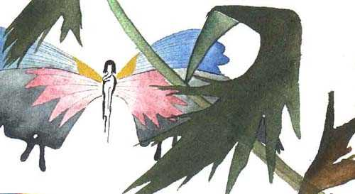
Бабочка Чжуан Чжоу
Я спросил у порхающей бабочки:
— Эй, Чжуан Чжоу!
Ты третье тысячелетие всё порхаешь,
Когда уж уймёшься?
И бабочка мне пропорхала:
— Простите, мужчина, Вы обознались.
Я на свет родилась только сегодня утром.
— Ах вот как?
Выходит, врут все философы и поэты.
— Они все ещё спят, философы и поэты.
И Чжуан Чжоу упорхал в синее-синее небо
раннего утра.
庄周的蝴蝶
蝴蝶翩翩飞舞，我问：
“哎，庄周！
你已经飞了三千年
什么时候才能清醒？”
飞舞的蝴蝶回答我：
“对不起，您认错了，老先生。
来这个世界，今天早晨我才出生。”
“哎呀呀，怎么会是这样？
原来，所有哲学家和诗人都在撒谎。”
“哲学家和诗人，还都没有睡醒。”
庄周说着飞向早晨蓝盈盈的天空。
2020，7，8
2020，7，9谷羽译
Игорь Бурдонов. 伊戈尔·布尔东诺夫
29
(81)

Slide 30
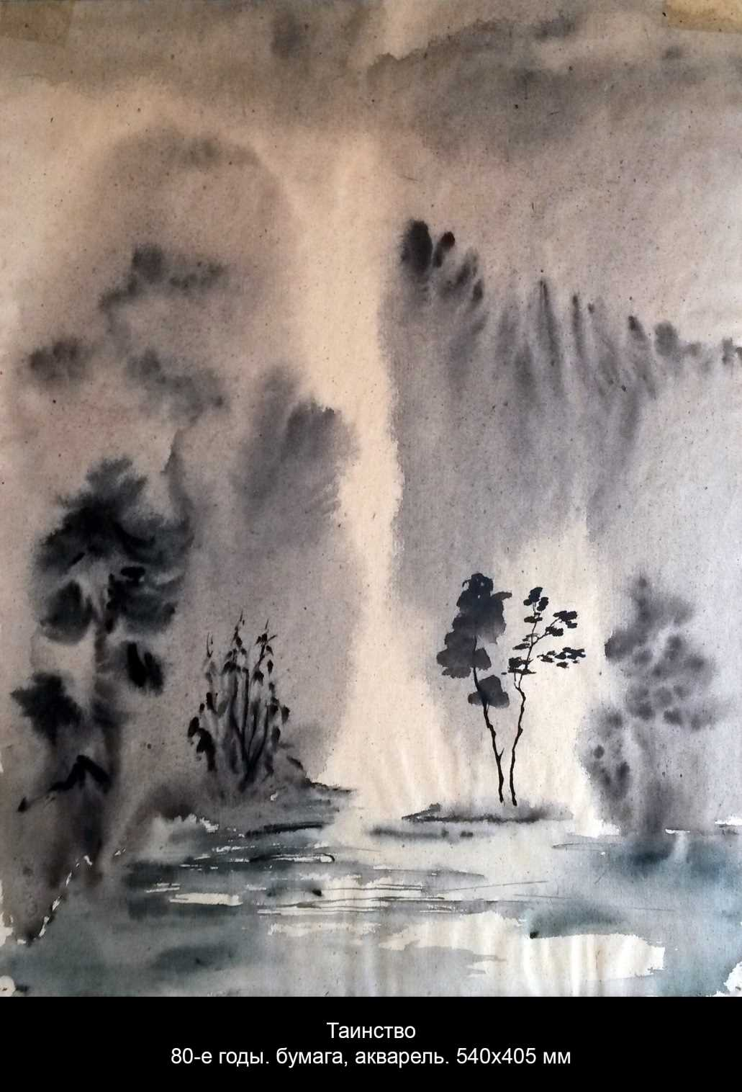
Таинство
圣礼
80-е годы
бумага, акварель
540 х 405 мм
Игорь Бурдонов. 伊戈尔·布尔东诺夫
30
(81)

Slide 31
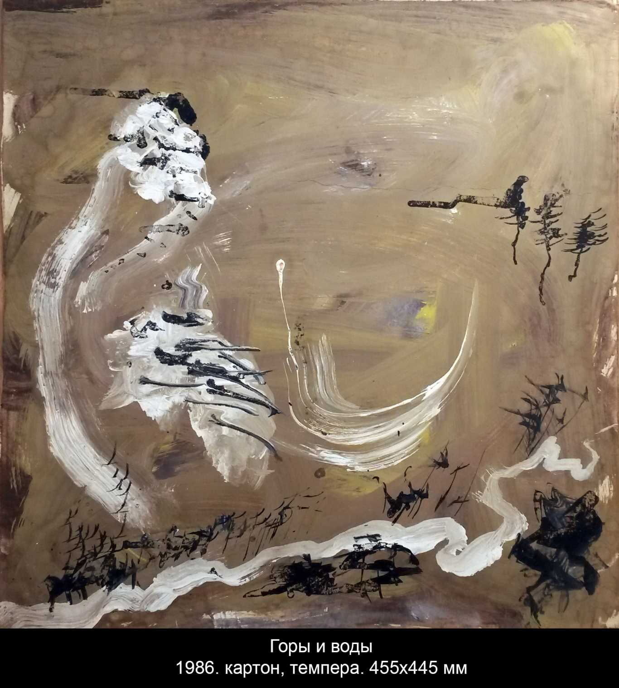
Горы и воды
山水
1986
картон, темпера
455 х 445 мм
Игорь Бурдонов. 伊戈尔·布尔东诺夫
31
(81)

Slide 32
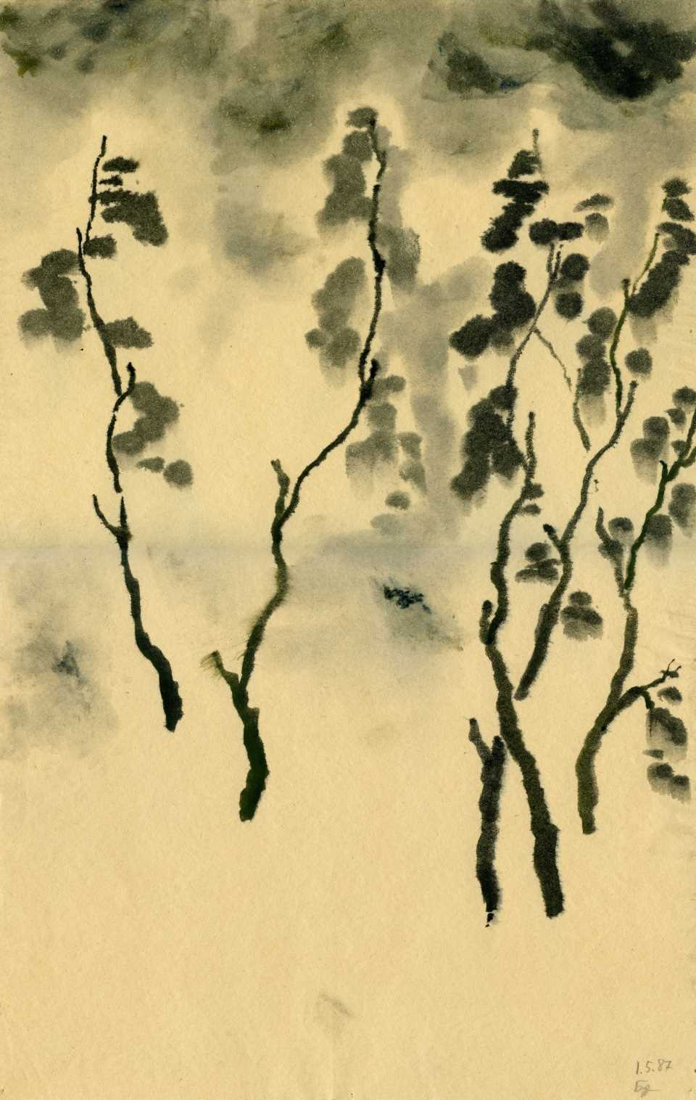
Деревья в пустоте
虚空中的树木
1987
бумага, акварель
420 х 270 мм
Игорь Бурдонов. 伊戈尔·布尔东诺夫
32
(81)

Slide 33
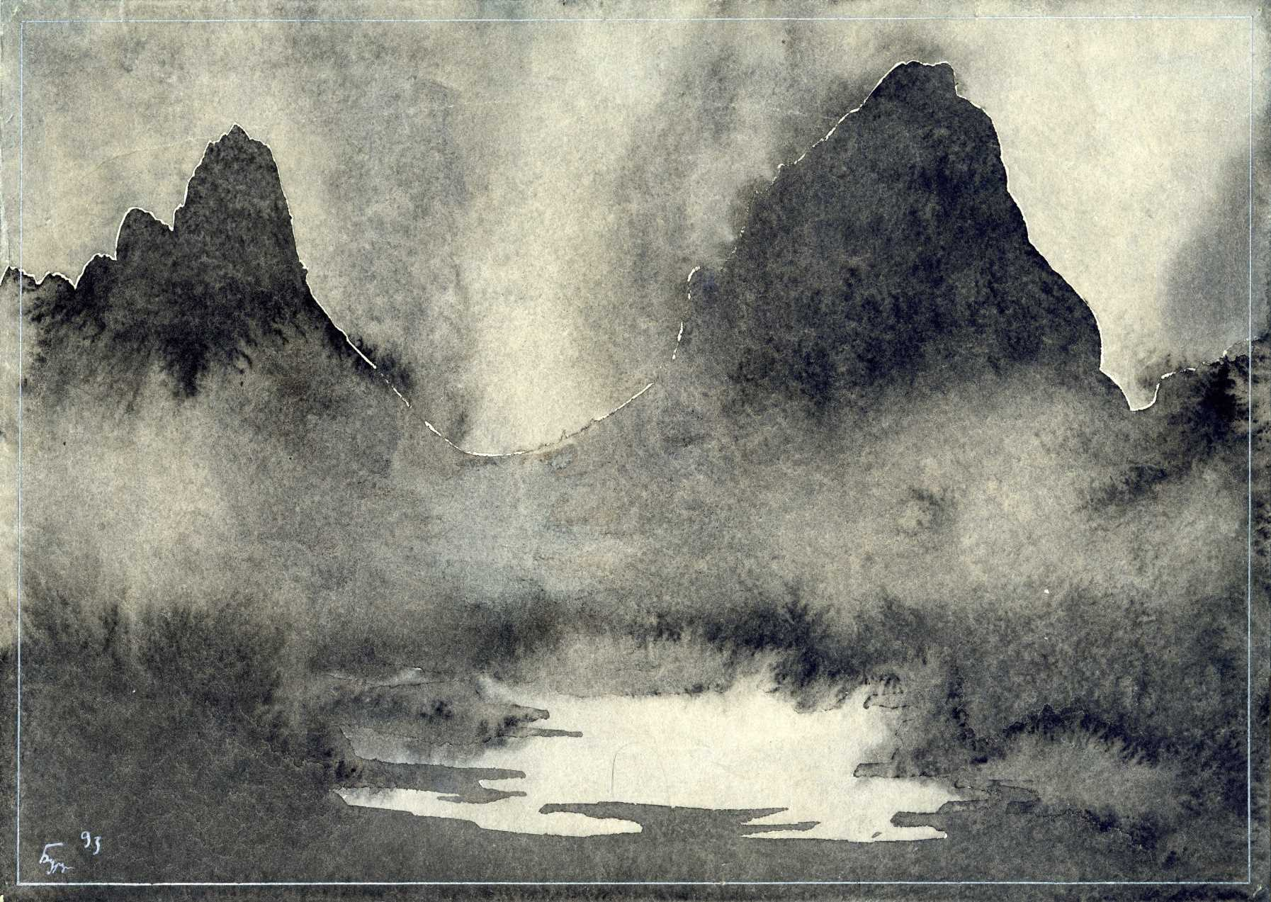
Две горы 两座山
1993, бумага, акварель, 210 х 295 мм
Игорь Бурдонов. 伊戈尔·布尔东诺夫
33
(81)

Slide 34


Игорь Бурдонов. 伊戈尔·布尔东诺夫
34
(81)

Slide 35
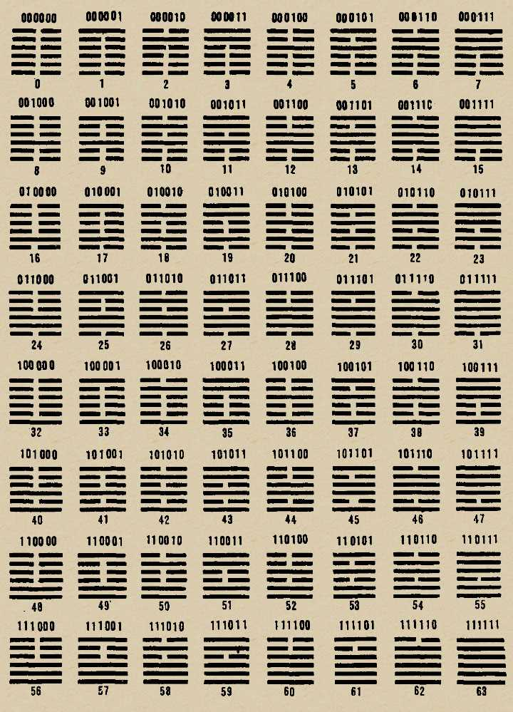
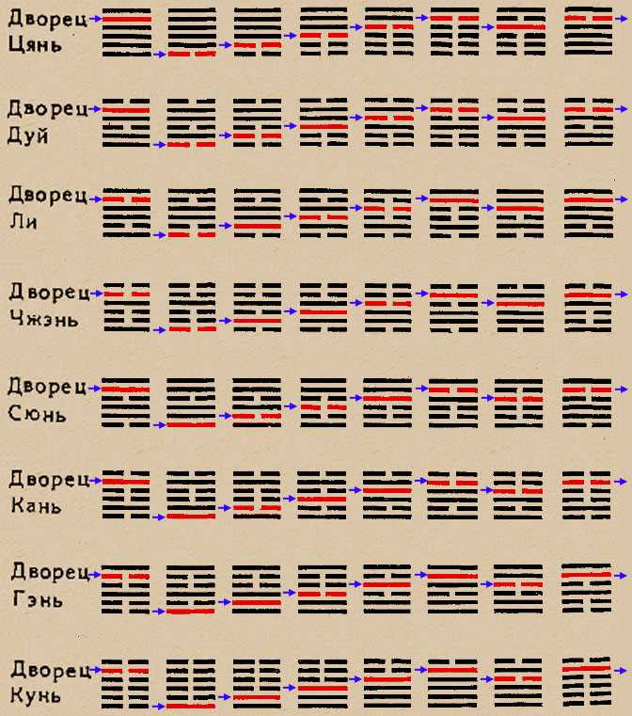
京房 (前77年－前37年）
八宫说
伏羲
Игорь Бурдонов. 伊戈尔·布尔东诺夫
35
(81)

Slide 36
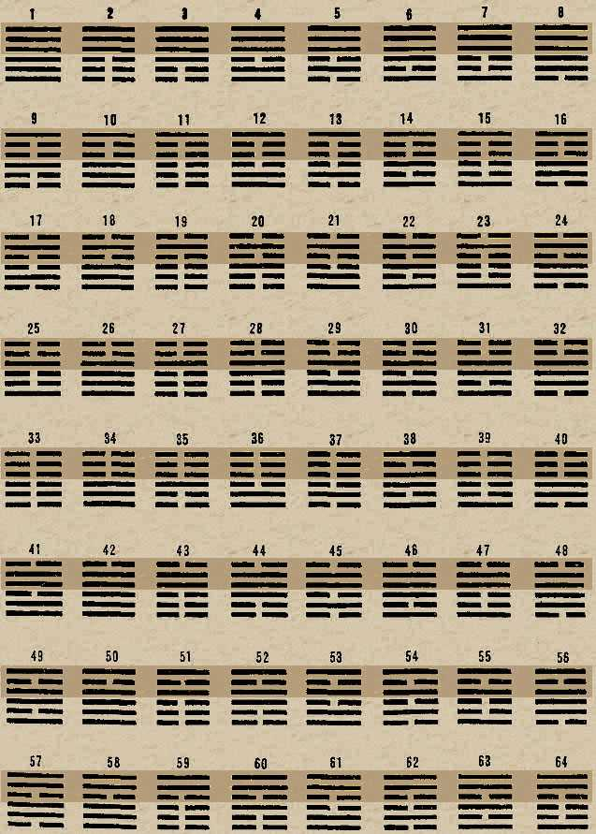
馬王堆
(前180年－前170年）
周文王
Игорь Бурдонов. 伊戈尔·布尔东诺夫
36
(81)

Slide 37
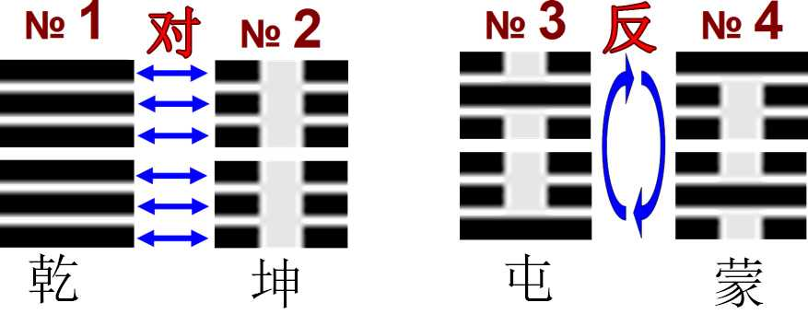
Игорь Бурдонов. 伊戈尔·布尔东诺夫
37
(81)

Slide 38
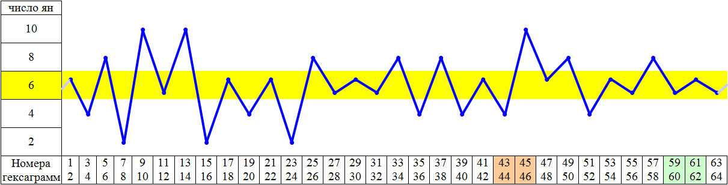
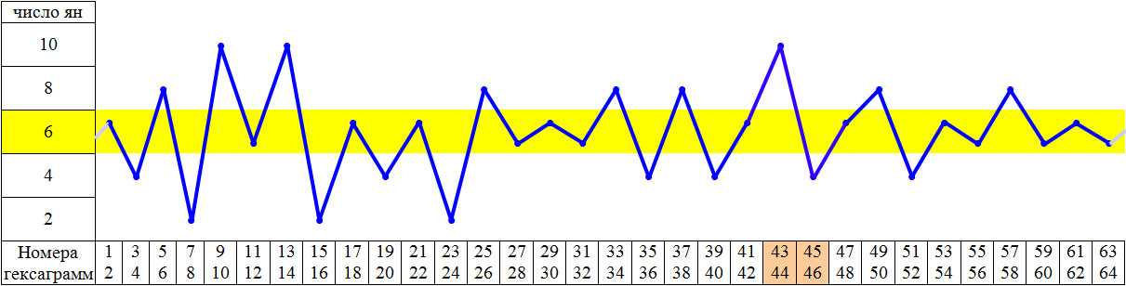
一对卦中阳爻的数量
☞

Игорь Бурдонов. 伊戈尔·布尔东诺夫
38
(81)

Slide 39

改装的«易»机器
(改型的变革的机器)
Игорь Бурдонов. 伊戈尔·布尔东诺夫
39
(81)

Slide 40

«易»的魔力 (变革的魔力)
Игорь Бурдонов. 伊戈尔·布尔东诺夫
40
(81)

Slide 41



阿尔焦姆·科博杰夫
王阳明的教诲与
中国古典哲学
中国古典哲学中的
符号与数字学说
Игорь Бурдонов. 伊戈尔·布尔东诺夫
41
(81)

Slide 42

http://burdonov.ru/izin/Ishi/index.html
И
ШИ
ПЕСНИ
ПЕРЕМЕН
(81)
Игорь Бурдонов. 伊戈尔·布尔东诺夫

Slide 43

№ 1. ䷀乾 ЦЯНЬ. Небо\Небо.
Творчество
| Созидание
| Энергичность
Вечнокрепкое небо.
Хлопают на древнем ветру
перепончатые крылья.
Взлететь выше Солнца.
Ниже Луны упасть.
Быстрой кистью рисую
начало пути.
Игорь Бурдонов. 伊戈尔·布尔东诺夫
43
(81)

Slide 44

№ 2. ䷁坤 КУНЬ. Земля\Земля.
Исполнение
| Государыня
| Уступчивость
Молочный запах земли.
Тени на желтой хвое.
Цокот копыт кобылицы.
По кругу, по кругу
смертей и рождений.
Бледной тушью рисую
начало пути.
Игорь Бурдонов. 伊戈尔·布尔东诺夫
44
(81)

Slide 45



互卦 – ядерная гексаграмма
Гексаграмма № 9.
小畜
Воспитание малым.
6
5
Гексаграмма № 38.
睽
Разлад.
5
4
4
3
3
4
2
3
1
2
Игорь Бурдонов. 伊戈尔·布尔东诺夫
(56)

Slide 46




















































































互卦– превращение гексаграмм
01 02 03 04 05 06 07 08 09 10 11 12 13 14 15 16 17 18 19 20 21 22 23 24 25 26 27 28 29 30 31 32 33 34 35 36 37 38 39 40 41 42 43 44 45 46 47 48 49 50 51 52 53 54 55 56 57 58 59 60 61 62 63 64
01 02 23 24 27 28 37 38 39 40 43 44 53 54 63 64
01 02
63 64
乾
坤
既濟
未濟
Путь Неба
Путь Земли
Путь Человека
Игорь Бурдонов. 伊戈尔·布尔东诺夫
(56)

Slide 47






КАНЬ-ВОДА
ЛИ-ОГОНЬ
ЛИ-ОГОНЬ
КАНЬ-ВОДА
№63 ䷾既濟 Цзи Цзи
Уже конец
№ 64 ䷿未濟 Вэй Цзи
Ещё не конец
《山海經》风格
Между Небом и Землей есть существо.
Сделано из огня и воды.
Похоже на дерево
с крепкой сердцевиной
и сухой вершиной.
У него два тела — мужское и женское.
Одно печальное и грустное,
у другого большой живот.
Оба — средние в семье.
Одно смотрит на север,
другое — на юг.
Свет и тень бегут в них по кругу.
Они то соединяются,
то разъединяются.
Похоже на две пружины в три витка.
Держит Небо и Землю.
Любит ездить в повозке. У него мокрые голова и хвост.
Нападает на страну бесов и через три года покоряет ее.
В одной руке держит Солнце, в другой — Луну.
Когда умирает — рождается снова.
Игорь Бурдонов. 伊戈尔·布尔东诺夫
(81)

Slide 48

尊陶渊明为师
住在南方的乡村
是我最初的心愿，
我认为诗人陶潜
是我最高的典范。
即便我在这一年
难以积攒很多钱，
为的是能去京城
不至于半途而返。
不过更多的时间
还得在家里度过，
需要在这里思考，
需要在这里劳作。
当早晨雾气迷蒙，
看太阳如何东升，
看那平静的水面
如何能容纳清风。
日常的繁忙劳碌
我可以稍加拖延，
而那些古代典籍，
要逐行细读钻研，
古时候曾经有人
痴迷于这些经典，
须穿越百年迷雾
才能够无声交谈。
我只有一点遗憾：
当代的活人中间，
没有人跟我交流
我感到特别孤单。
原本奇妙的创作
无人来分享赞叹，
当思绪混沌纷乱
也无人排解忧烦。
1992年8月 利波甫卡
2019，1，21 谷羽译
昔欲居南村，
非為卜其宅。
聞多素心人，
樂與數晨夕。
懷此頗有年，
今日從茲役。
敝廬何必廣，
取足蔽床席。
鄰曲時時來，
抗言談在昔。
奇文共欣賞，
疑義相與析。
Игорь Бурдонов. 伊戈尔·布尔东诺夫
(81)

Slide 49


道
德
里
坡
纬
Игорь Бурдонов. 伊戈尔·布尔东诺夫
(81)

Slide 50

道德里坡纬. 13
如果你有名望，
在去里坡甫卡的路上，
请把名声丢在莫克沙河对岸。
如果你在社会上地位显赫，
在去里坡甫卡的路上，
请把地位抛在莫克沙河对岸。
如果你有爱心，
在去里坡甫卡的路上，
请把爱心舎弃在莫克沙河对岸。
对于你说来，
在去里坡甫卡的路上，
最好把自己放在莫克沙河对岸。
但这几点未必能做得到。
因此把你所有之物送给邻居。
给自己留下
草地的清風 ，
森林的气息，
太婆湾的水，
高高的天空
及地球的引力。
付出爱而不要求任何回报。
免费赠送，毋须多虑，
当你离开里坡甫卡的时候，
再到莫克沙河对岸
定能找回你舍弃的东西。
Игорь Бурдонов. 伊戈尔·布尔东诺夫
(81)

Slide 51

道德里坡纬. 43
你看：
一只鸟飞过房顶，
风超过了鸟，
一束光超过风，
人的思想超过光速。
但是，无论它多么快，
等待它的是虚无。
越弱越软，
飞行越快越远，
传播的范围越广，
渗透得越深。
缺席者不参与比赛，
未出发就在终点线等待。
存在诞生于虚无，
并返回虚无。
谁住在边界地带？
那是个男人。
其实里坡甫卡并不存在，
这就是其中的原因。
里坡甫卡没有男人。
Игорь Бурдонов. 伊戈尔·布尔东诺夫
(81)

Slide 52

道德里坡纬. 50
生——是出，死——是入。
十分之三的人出生。
这是婴儿。
十分之三的人死。
这是老人。
十分之三的人
生孩子。
为什么这样？
因为这是自古以来的循环。
只有老顽童会天真地设想
里坡甫卡的墓园，
大概是他的葬身之地，
而其他地方都是生命的根基。
第十个人，
走在路上，哼唱小曲。
他周身无生穴，
故不怕遭遇袭击。
他周身无死穴，
才不怕埋入土地。
年轻的老者轻松如秋天的茸毛
。
这是什么原因？
由于他身上无致命之处。
在里坡甫卡很好，
人们从出生之日起不害怕，
在末日之前不会死。
Игорь Бурдонов. 伊戈尔·布尔东诺夫
(81)

Slide 53



仪
式
数
字
Формальная верификация программ
形式验证
Автоматическая генерация тестов
自动化测试
Теория графов - 图论
Теория автоматов - 自动机理论
Распределённые системы - 并发计算
Игорь Бурдонов. 伊戈尔·布尔东诺夫
(81)

Slide 54


詩經 № 153 (I, XIV, 4). 下泉
"重章叠唱"系数 Коэффициент параллелизма = 100 %
"重章叠唱"系数 Коэффициент регулярности = 3,87 %
Игорь Бурдонов. 伊戈尔·布尔东诺夫
(81)

Slide 55

詩經 № 8 (I, I, 8). 芣苡
袁枚 (1716-1798)
"重章叠唱"系数 Коэффициент регулярности = 14,18 %
Игорь Бурдонов. 伊戈尔·布尔东诺夫
(81)

Slide 56









Спирин В.С.
(1929-2002)
Карапетьянц А.М.
(1943-2021)
Кобзев А.И.
(1953 г.р.)
Крушинский А.А.
(1953 г.р.)
Игорь Бурдонов. 伊戈尔·布尔东诺夫
(81)

Slide 57


Профессор Артём Кобзев
заведующий Отделом Китая
Института Востоковедения РАН
阿尔焦姆·科博杰夫 教授
俄罗斯科学院东方
研究所中国系主任
Академик Арутюн Аветисян
директор Института системного
программирования РАН
阿鲁琼·阿韦季相 院士
俄罗斯科学院
系统编程研究所所长
Игорь Бурдонов. 伊戈尔·布尔东诺夫
(81)

Slide 58

道德經 §1
Игорь Бурдонов. 伊戈尔·布尔东诺夫
(81)

Slide 59

Игорь Бурдонов. 伊戈尔·布尔东诺夫
(81)

Slide 60

道德經. 20
我独泊兮其未兆，
如婴儿之未孩。
Игорь Бурдонов. 伊戈尔·布尔东诺夫
(81)

Slide 61

易經. № 9. ䷈小畜. 密云不雨，自我西郊。
Игорь Бурдонов. 伊戈尔·布尔东诺夫
(81)

Slide 62

論語, 14. 或曰：“以德报怨，何如？”
子曰：“何以报德？以直报 怨，以德报德。”
Игорь Бурдонов. 伊戈尔·布尔东诺夫
(81)

Slide 63

詩經. № 9 (1.1.9) 漢廣.
南有喬木、不可休息。
漢有游女、不可求思。
Игорь Бурдонов. 伊戈尔·布尔东诺夫
(81)

Slide 64

詩經. № 11 (1.1.11) 麟之趾.
麟之趾、振振公子。于嗟麟兮。
Игорь Бурдонов. 伊戈尔·布尔东诺夫
(81)

Slide 65

詩經. № 41 (1.3.16) 北門.
北風其涼、雨雪其雱。
惠而好我、攜手同行。
Игорь Бурдонов. 伊戈尔·布尔东诺夫
(81)

Slide 66

詩經. № 44 (1.3.19) 二子乘舟.
二子乘舟、汎汎其逝。
Игорь Бурдонов. 伊戈尔·布尔东诺夫
(81)

Slide 67

詩經. № 68(1.6.4) 揚之水.
懷哉懷哉、
曷月予還歸哉。
Игорь Бурдонов. 伊戈尔·布尔东诺夫
(81)

Slide 68

詩經. № 76(1.7.2) 將仲子.
將仲子兮
Игорь Бурдонов. 伊戈尔·布尔东诺夫
(81)

Slide 69

詩經. № 78(1.7.5) 清人.
河上乎逍遥
Игорь Бурдонов. 伊戈尔·布尔东诺夫
(81)

Slide 70

詩經. № 81(1.7.7) 遵大路.
遵大路兮、摻執子之怯兮。
Игорь Бурдонов. 伊戈尔·布尔东诺夫
(81)

Slide 71

詩經. № 191(2.4.7) 節南山.
節彼南山 維石巖巖
Игорь Бурдонов. 伊戈尔·布尔东诺夫
(81)

Slide 72











переводчик, русист Гу Юй 谷羽 (р. 1940)
2017-2020年出版的书籍，谷羽是翻译和/或编译器
Игорь Бурдонов. 伊戈尔·布尔东诺夫
(81)

Slide 73

天津: 谷羽, 郝尔启, 伊戈尔•布尔东诺夫
Игорь Бурдонов. 伊戈尔·布尔东诺夫
(81)

Slide 74

Игорь Бурдонов. 伊戈尔·布尔东诺夫
(81)

Slide 75


当春风吹来的时候
当春风吹来的时候
山坳里
奔跑着热泪盈眶的溪流
大地褪去了雪白的冬装
黝暗的树木也精神抖擞
当春风吹来的时候
醒来了
池塘边睡梦中的垂柳
白嘴鸟从南方归来
落在蠢蠢欲动的枝头
当春风吹来的时候
你站在季节的十字路口
带着萨夫拉索夫一样的心情
聆听春天的节奏
当春风吹来的时候
我依然把寒冷的北国驻守
吟唱着《三套马车》
在冬天的诗行里行走
文心 2008年 1月
2019，3，12 布尔东诺夫 译
2019，5，12 布尔东诺夫 修改
Когда весенний ветер веет
Когда весенний ветер веет,
ручей в долине горной мчится
и слёзы радости роняет,
земля роняет шали снежные,
и рощи тёмные свежеют.
Когда весенний ветер веет,
тревожа сон плакучей ивы,
над гладью пруда полукруглого,
смотри: грачи вернулись с юга,
на ветвях гнёзда тяжелеют.
Когда весенний ветер веет,
вслед за Саврасовым у двери
в открытый мир весенних ритмов
ты погружён, благоговея.
Когда весенний ветер веет,
меня одну пленяет север,
я всё пою, как тройка мчится,
и с песней зимней я за нею.
Вэнь Синь. Январь 2008
12 марта 2019 перевёл Игорь Бурдонов
12 мая 2019 перевод исправлен
А. К. Савра́сов. «Грачи прилетели»
注：萨夫拉索夫，十九世纪俄罗斯四大风景画家之一，
代表作《白嘴鸟飞来了》。
Игорь Бурдонов. 伊戈尔·布尔东诺夫
(81)

Slide 76

科学文章和书籍: ~170
诗歌和散文的出版物: ~ 100
写诗的数量 : ~ 3 000
绘制的绘画数量 : ~ 4 000
谷羽翻译了我的327首诗，
以及 《道德里坡纬》 一书（81章 )
与谷羽的信件：1500封
与郝尔启的信件：230封
219首诗 62诗人300岁
Игорь Бурдонов. 伊戈尔·布尔东诺夫
(81)

Slide 77
《语丝心韵》
"Язык Шелковой Сердечной Рифмы"
致伊戈尔·布尔东诺夫
Heart melody
Мелодии сердца
To Mr. Igor Burdonov
宋德利 著
Song Deli
鲜花蘸露尤美丽，
笑脸沾泪更动人。
Fresh flowers with dew are more beautiful;
smiling faces with tears are more touching.
Цветы особенно прекрасны,
  когда на них сверкают росы.
Улыбка на лице ещё прекрасней,
  когда она сквозь слёзы.
[评论 :
出自宋代毛滂的 泪湿阑干花着露]
Игорь Бурдонов. 伊戈尔·布尔东诺夫
(81)

Slide 78

杨钧名
萧太后河怀古
太后河名怎得来？
黄昏号令点将台。
昔时辽宋兵马乱，
今朝国泰众开怀。
2020
Думаю о реке императрицы-матери Сяо
Как же оно возникало –
    названье реки Тайхоу?
Вечером в центре зала
    императрица давала приказ,
Во время былое сражались
    армии Ляо и Сун.
А утром сегодня встали
    вольные люди на мирной земле.
2020
Игорь Бурдонов. 伊戈尔·布尔东诺夫
(81)

Slide 79

席慕蓉
父亲的草原母亲的河
父亲曾经形容那草原的清香
让他在天涯海角也从不能相忘
母亲总爱描摹那大河浩荡
奔流在蒙古高原我遥远的故乡
如今终于见到这辽阔大地
站在芬芳的草原上我泪落如雨
河水在传唱着祖先的祝福
保佑漂泊的孩子找到回家的路
虽然已经不能用母语来诉说
亲爱的族人 请接纳我的悲伤
请分享我的欢乐
我也是高原的孩子啊心里有一首歌
歌中有我父亲的草原母亲的河
我也是高原的孩子啊心里有一首歌
歌中有我父亲的草原啊
我母亲的河
一九九九年初冬写给德德玛的歌
《我褶叠著我的爱》，126
Отцовская степь и материнская река
Отец говорил о дразнящем степном аромате,
Как будто он чуял его от него вдалеке.
А мать говорила о бешеной мощной реке,
Что мчится по краю родному, монгольскому плато.
И вот наконец-то я вижу широкую землю,
И духу степи со слезами горячими внемлю.
Возносится к предкам молитва речною водой
О том, чтоб ребёнок-бродяжка вернулась домой.
Хотя не могу разговаривать речью родной
Примите, сородичи, эту мою печаль
И радость мою разделите со мной.
Я тоже нагорья дитя и песню пою душой,
В которой отцовская степь с материнской рекой.
Я тоже нагорья дитя и песню пою душой,
В той песне отцовская степь
С материнской рекой.
          Начальная зима 1999 года
          Перевёл Игорь Бурдонов 29.03.2023
Игорь Бурдонов. 伊戈尔·布尔东诺夫
(81)

Slide 80


Я не люблю гражданственных стихов
и спесь высокородных слов.
Я лучше с господином Тао
поговорю о Дао.
Мы будем вместе долго пить вино
и помогать друг другу быть в ином.
Липовка, 27 июля 2017
Каллиграфия
Хао Эрци 郝尔启
范曾作品 陶渊明像
Игорь Бурдонов. 伊戈尔·布尔东诺夫
(81)

Slide 81

谢谢！
81
(81)

